Slide 1
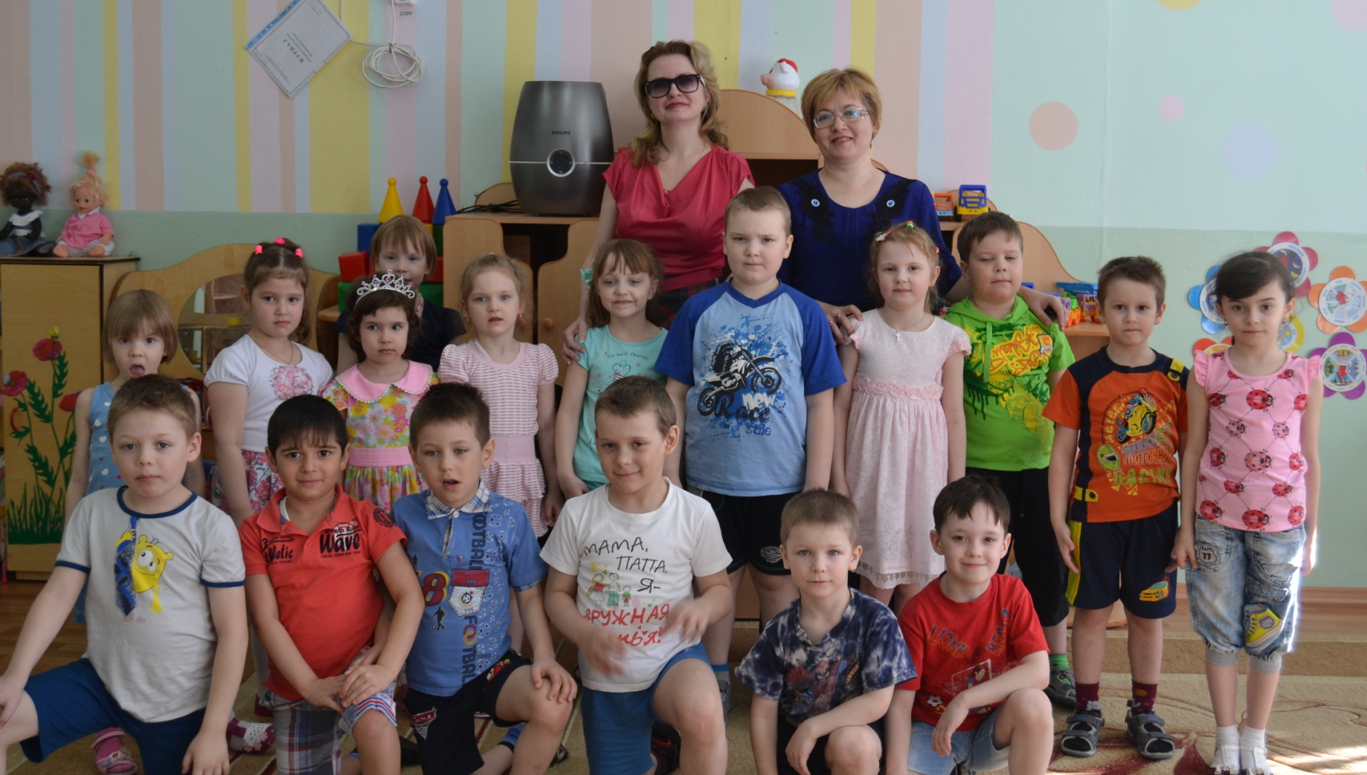
Группа «Семицветик»
Возраст детей 3-6 лет
Списочный состав группы - 28 детей; Девочек – 13, Мальчиков- 15; полных семей - 22; неполных – 6; многодетных-7

Slide 2
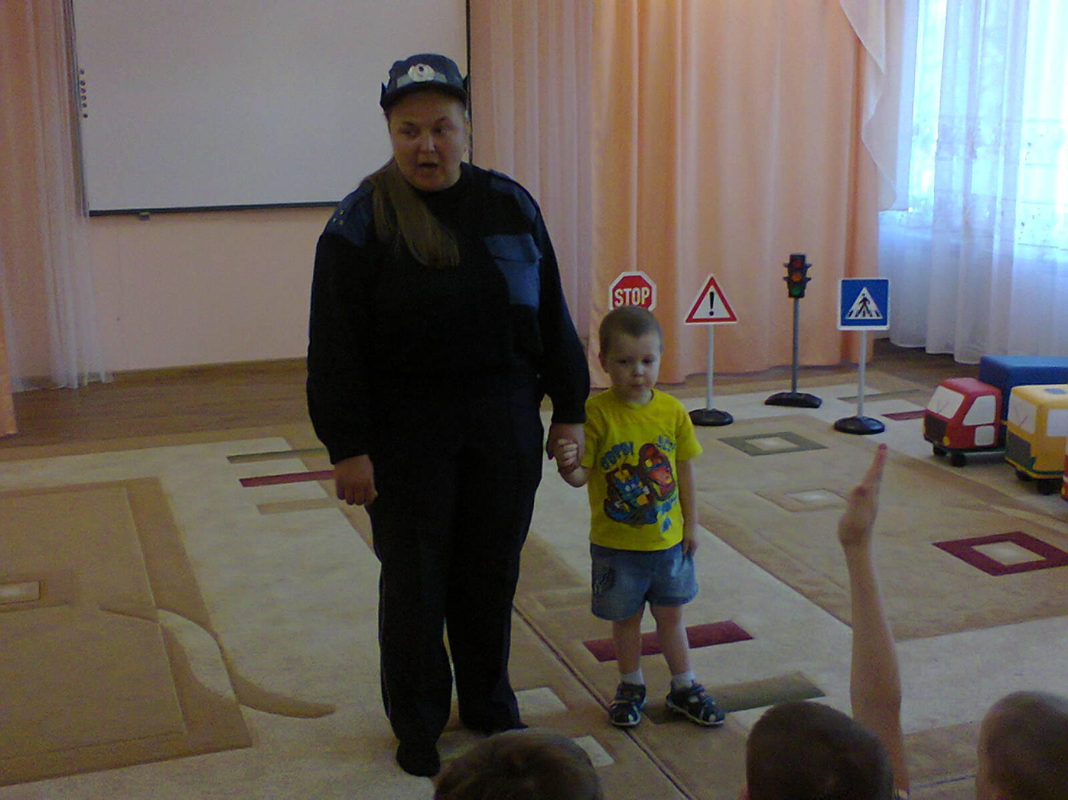
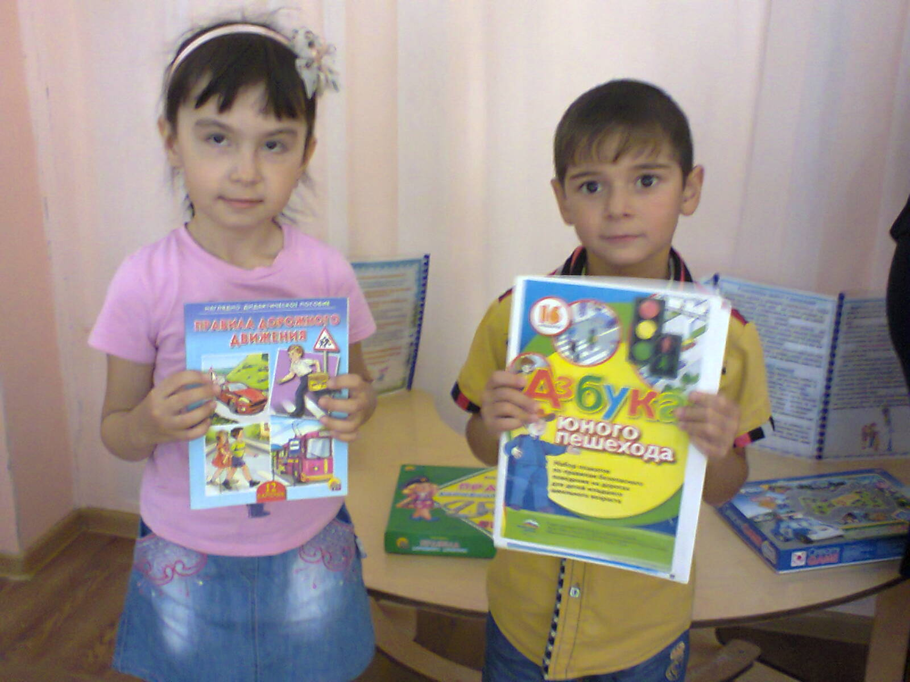
Интересные события
Встреча ребят с инспектором ГИБДД

Slide 3
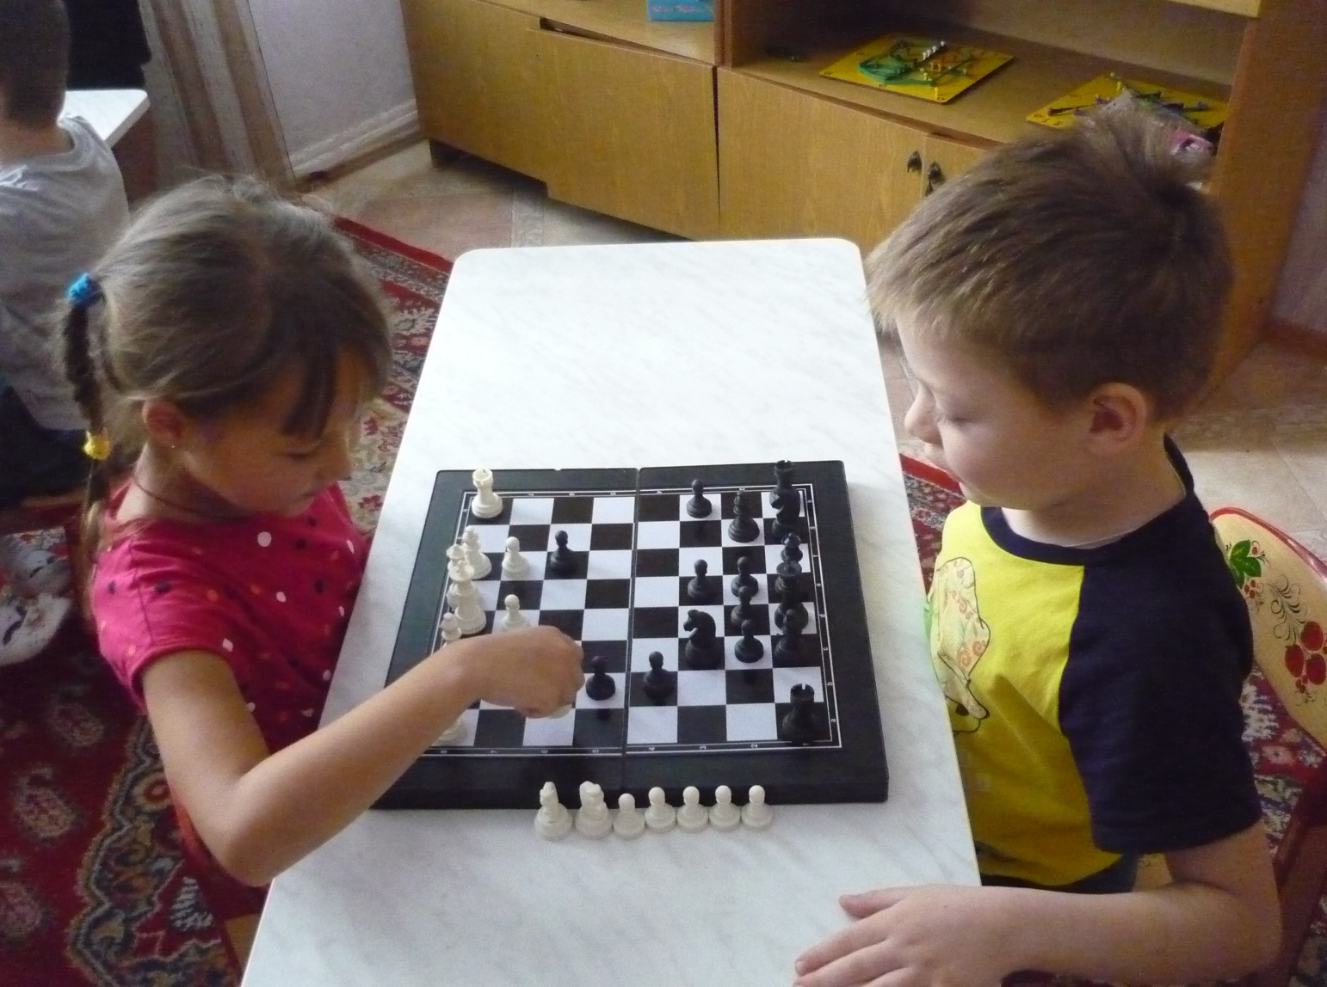
Шахматный турнир

Slide 4
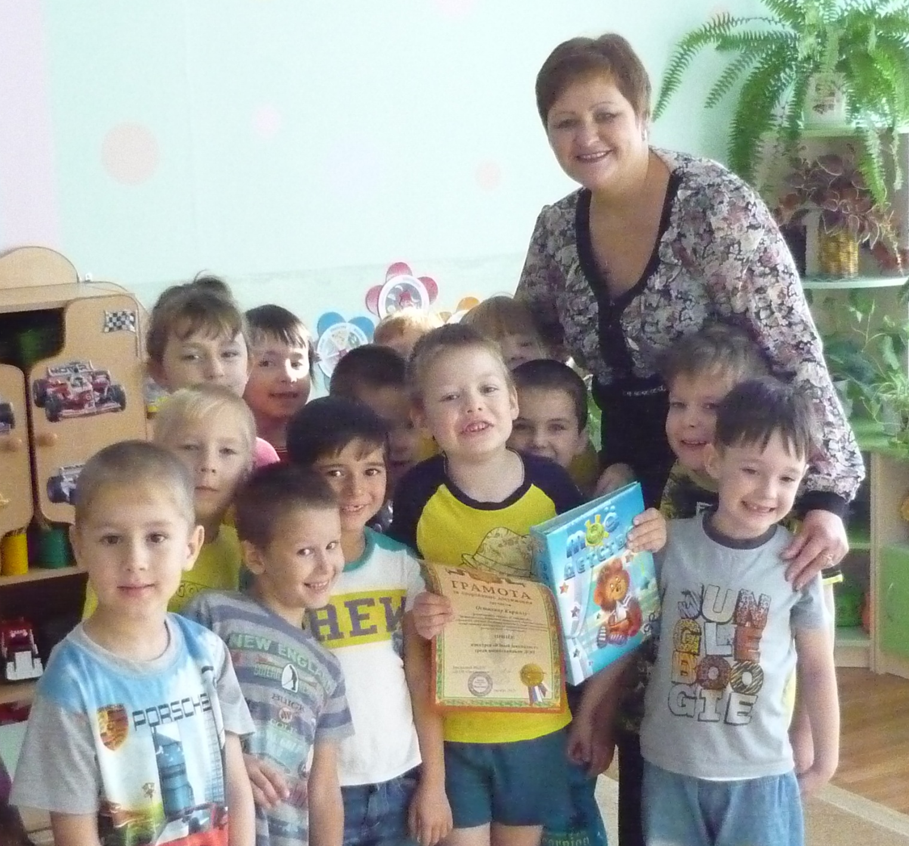

Slide 5
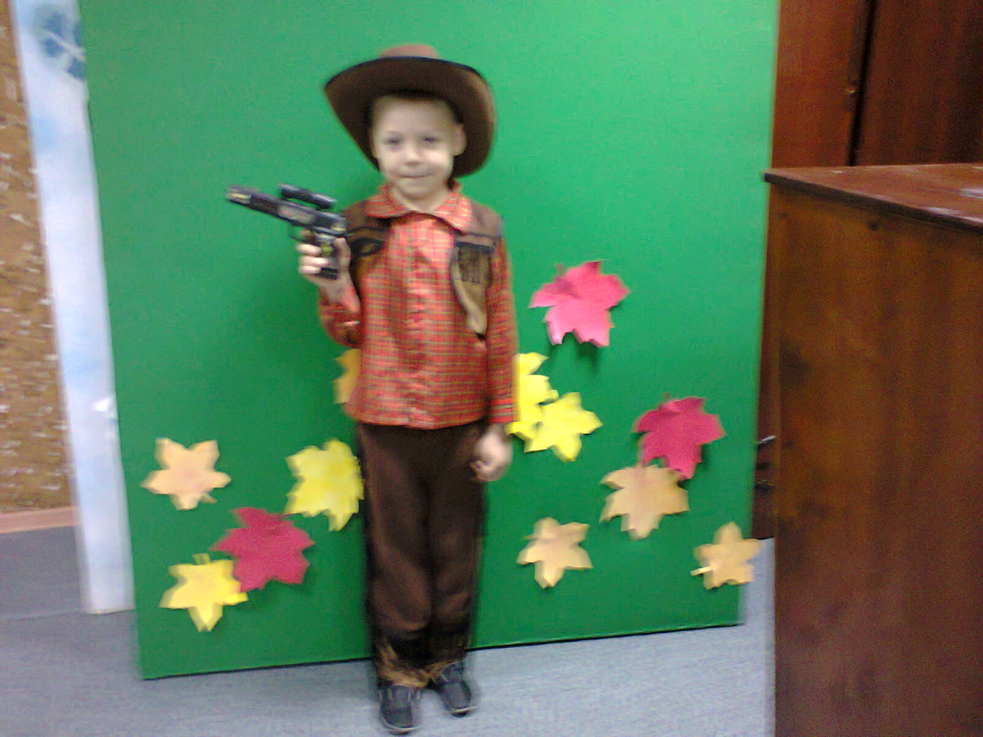
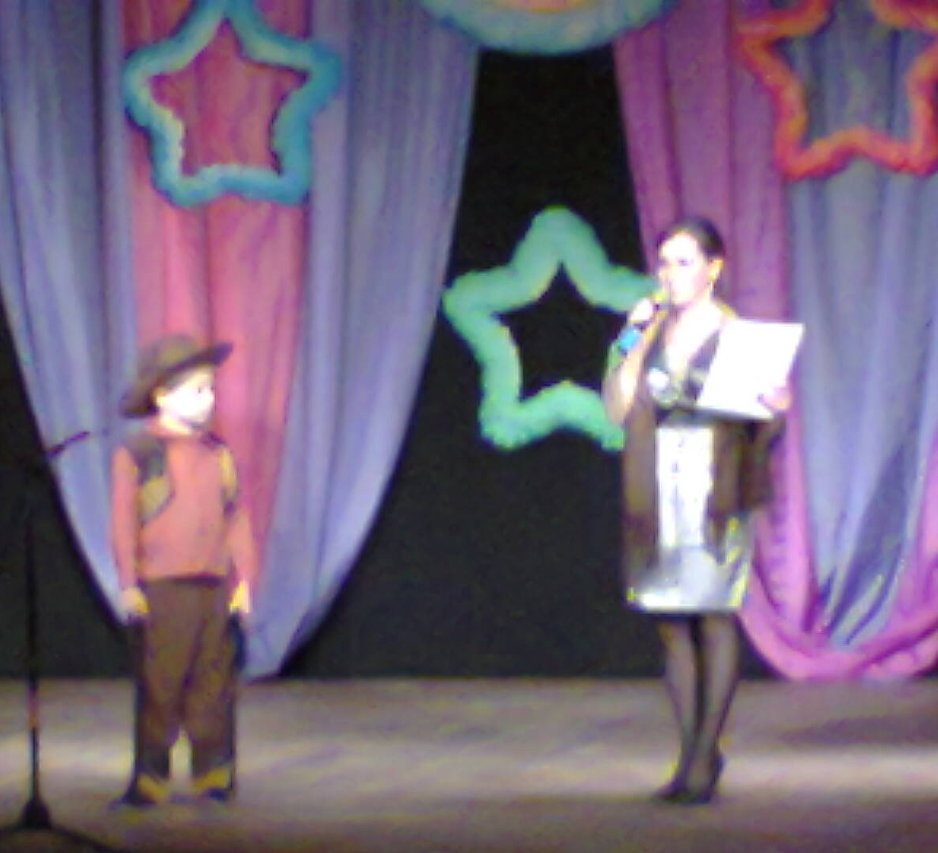
Конкурс детского творчества «Талинские звёздочки»

Slide 6
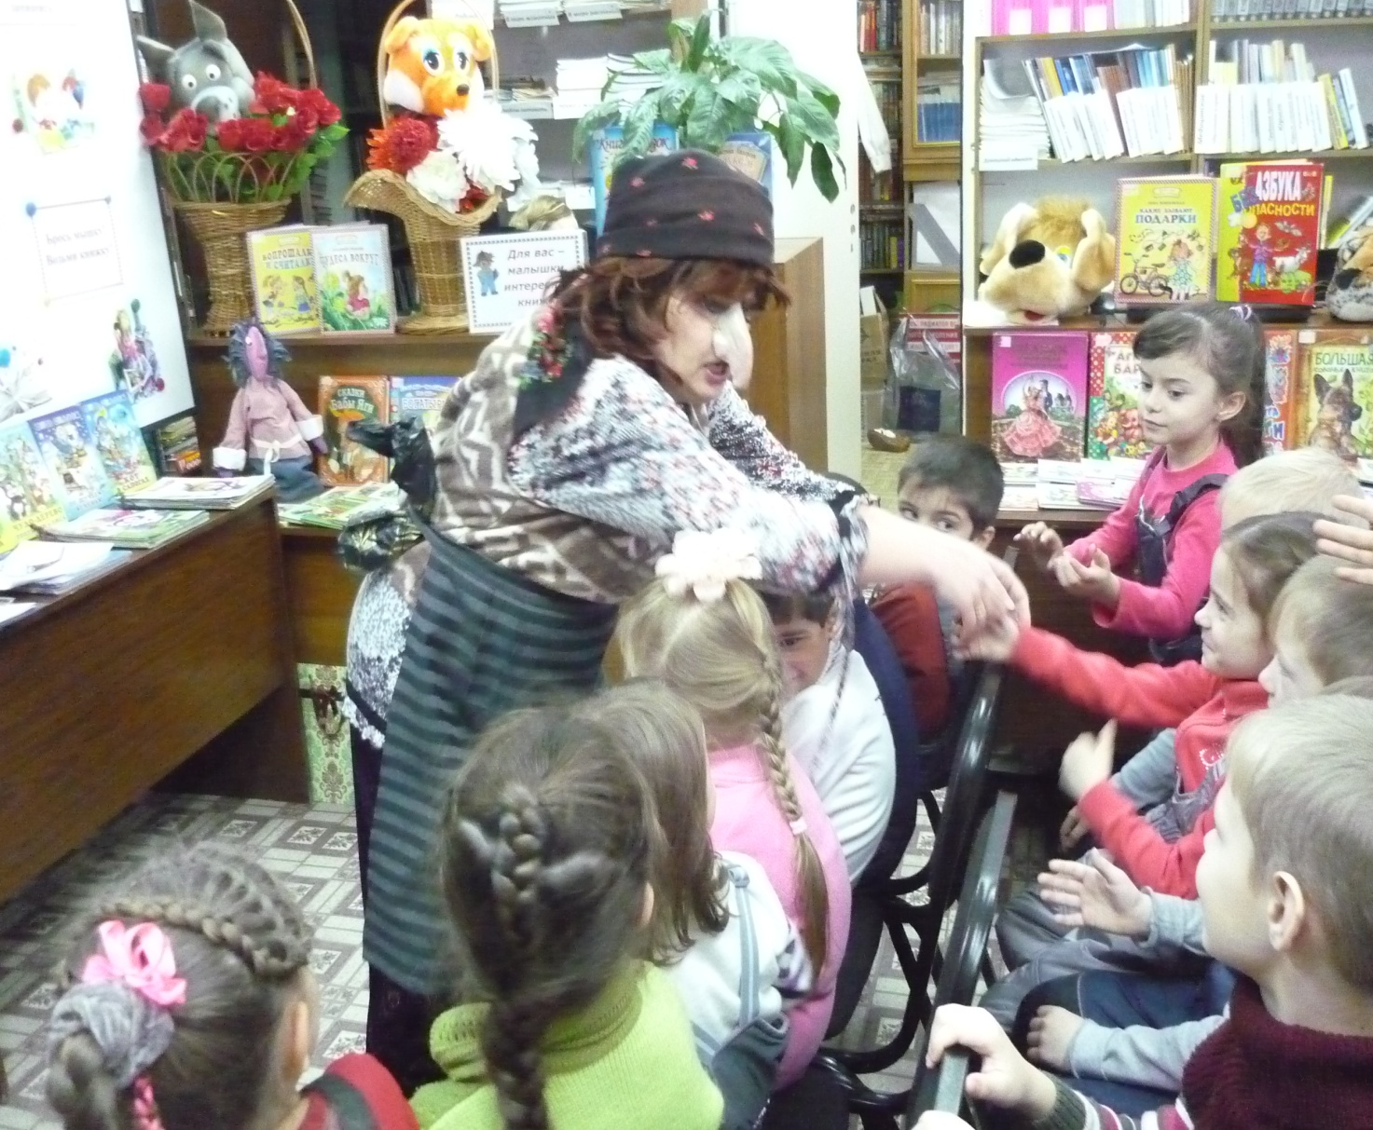
Экскурсия в библиотеку

Slide 7
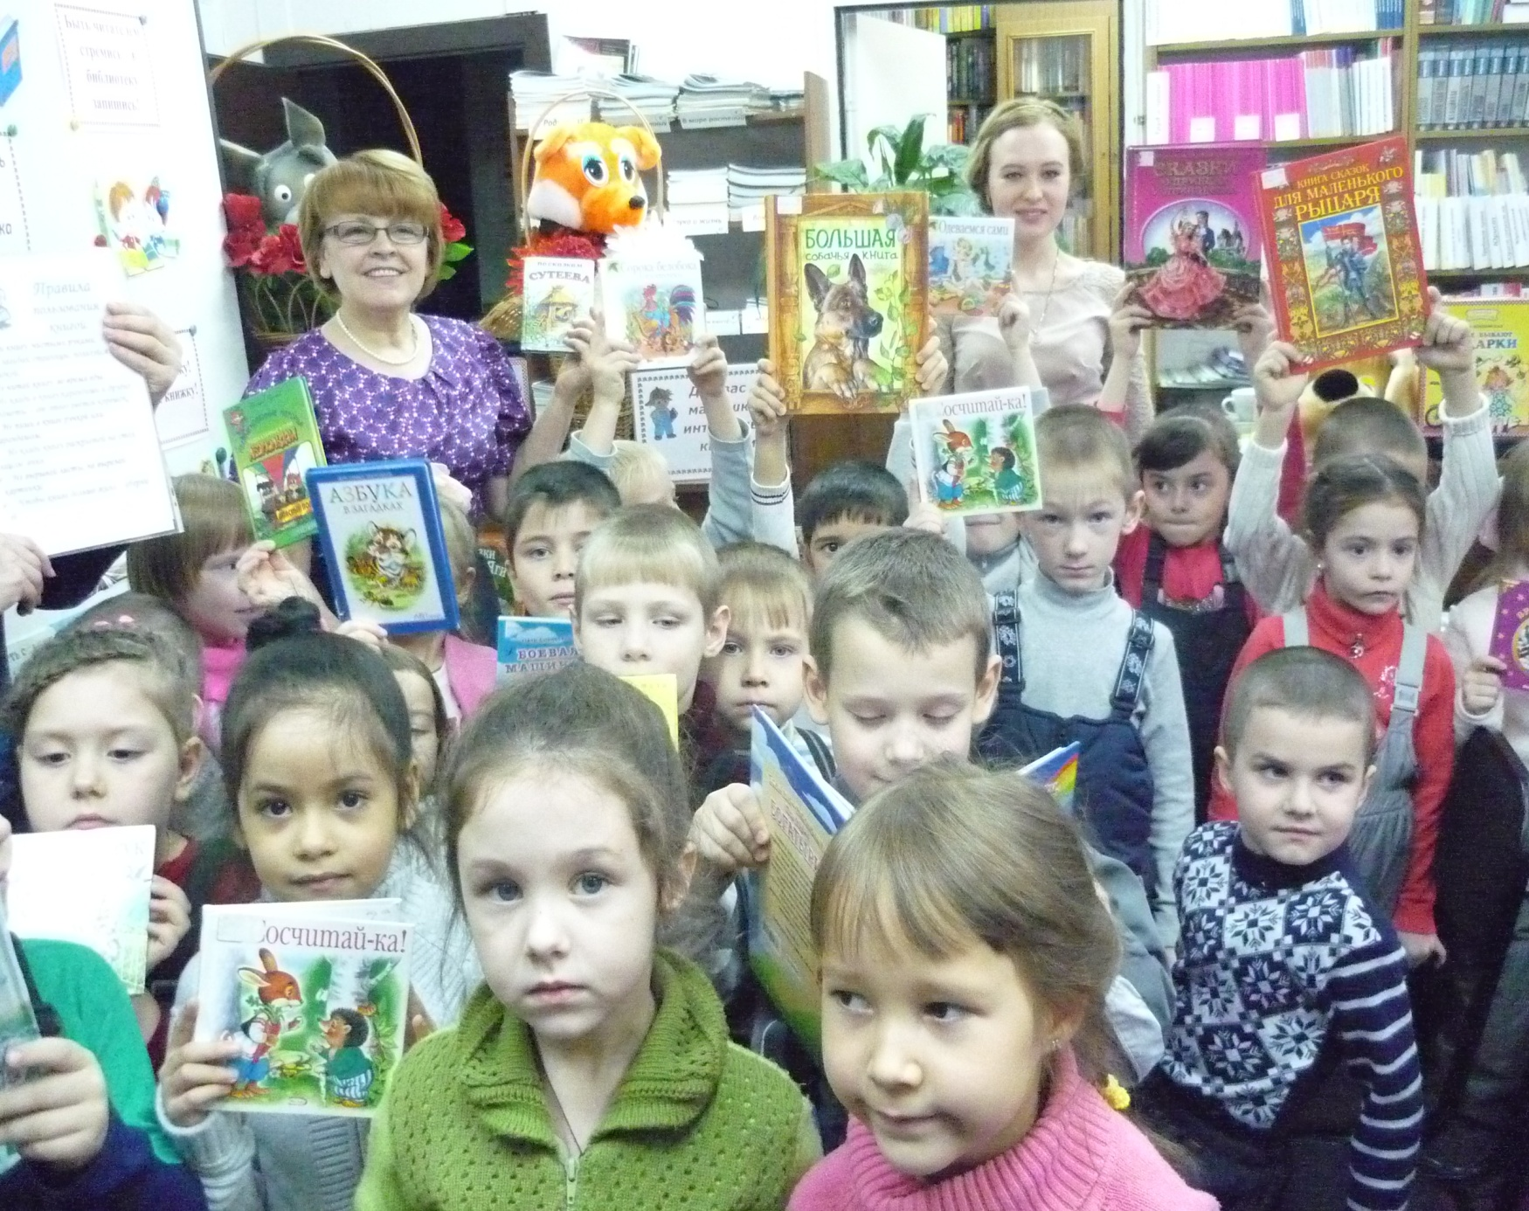

Slide 8
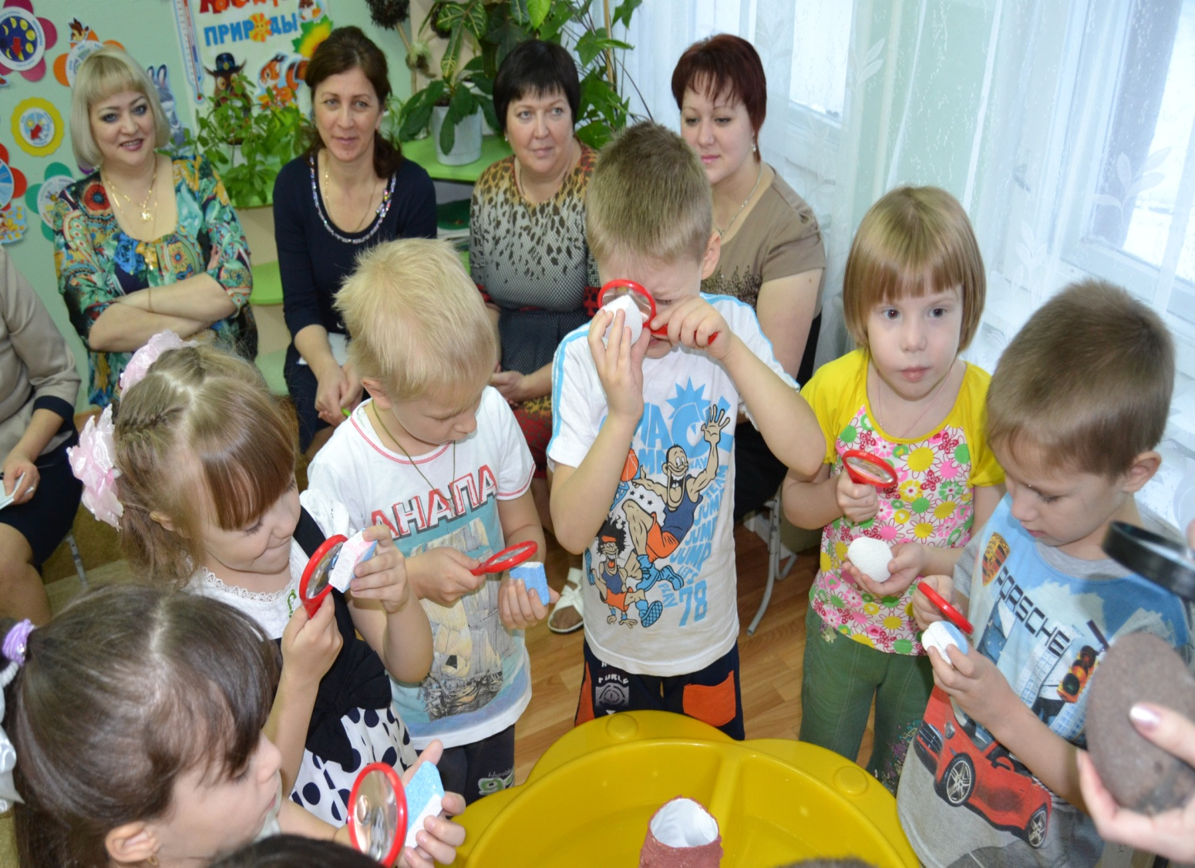
Открытая непосредственно образовательная деятельность: «Вулканы»

Slide 9
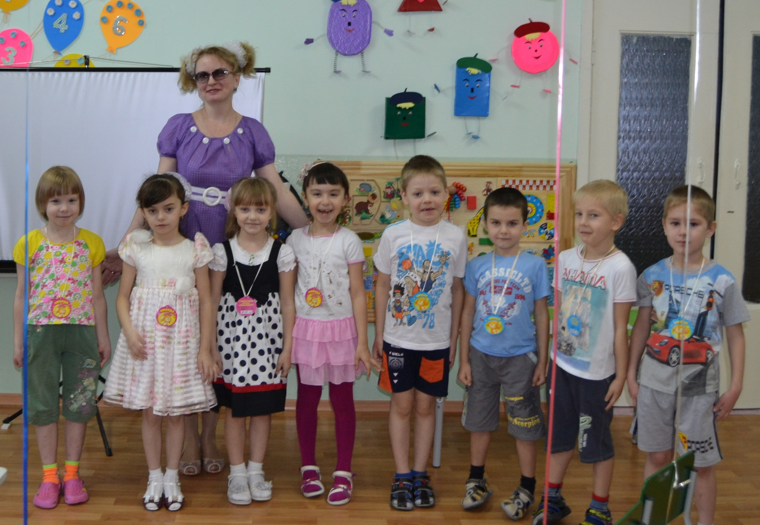

Slide 10
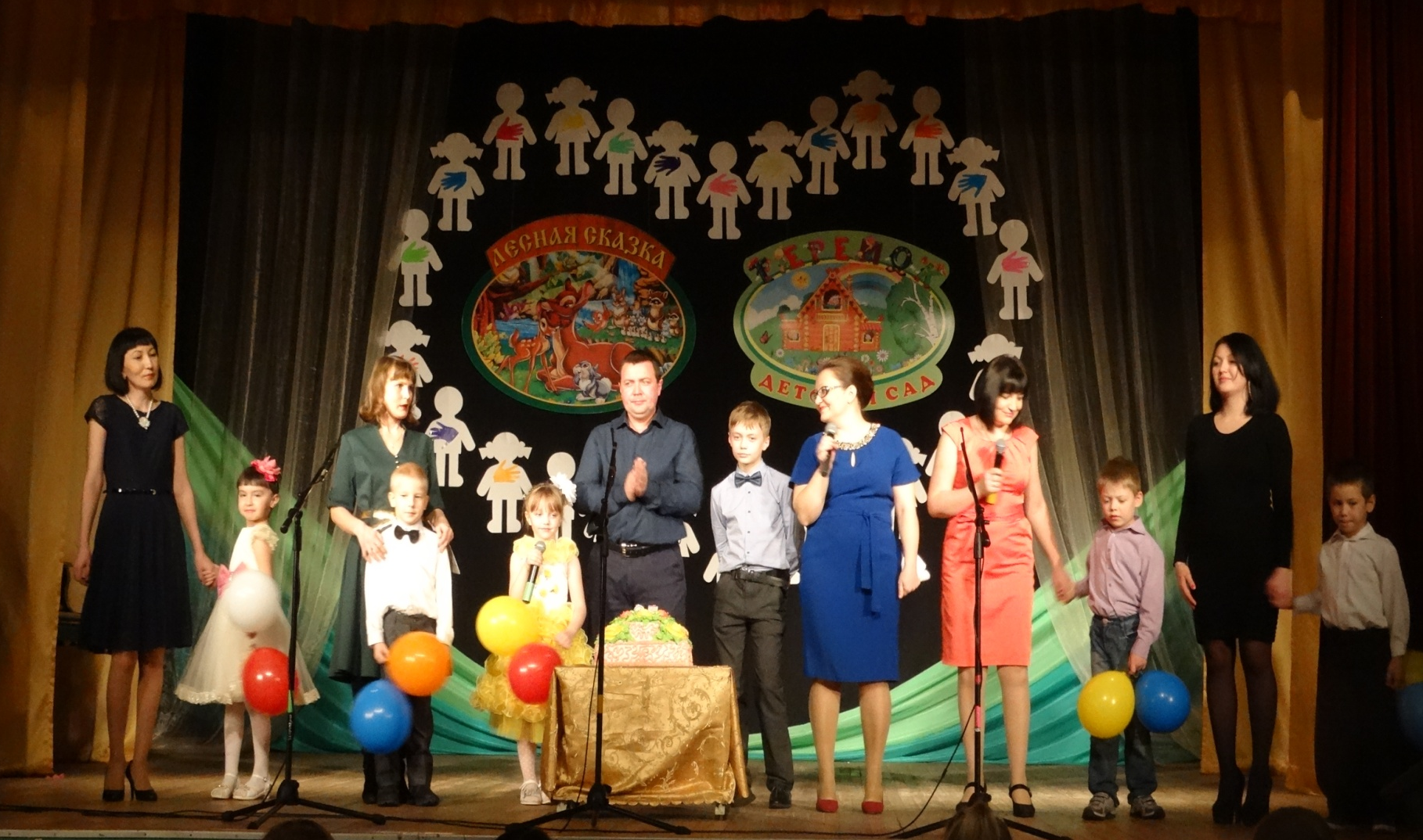
Юбилей МБДОУ «ДСОВ «Лесная сказка»

Slide 11
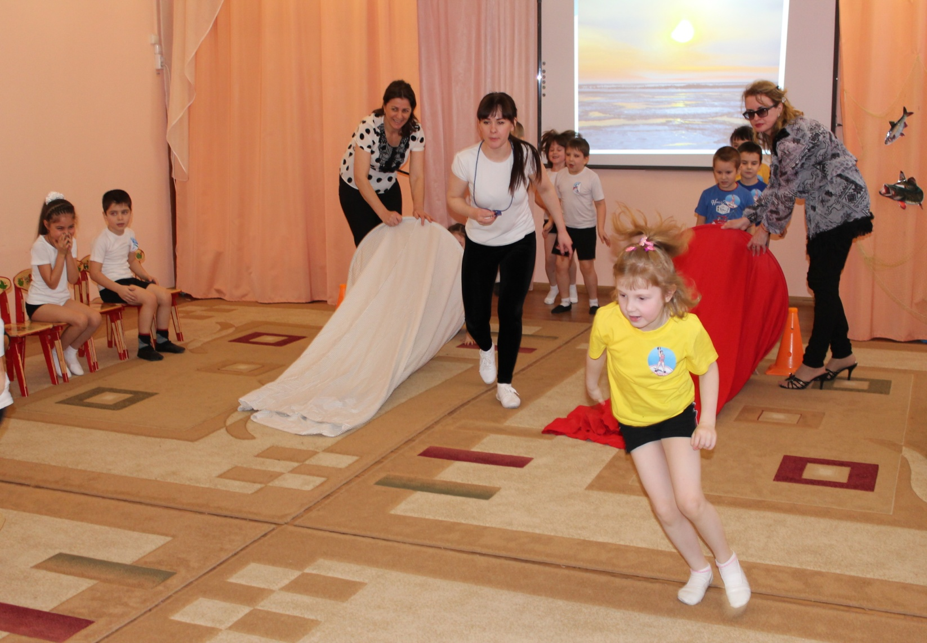
Соревнования между группами «Семицветик и «Пчёлки» «Спортивная Югра»

Slide 12
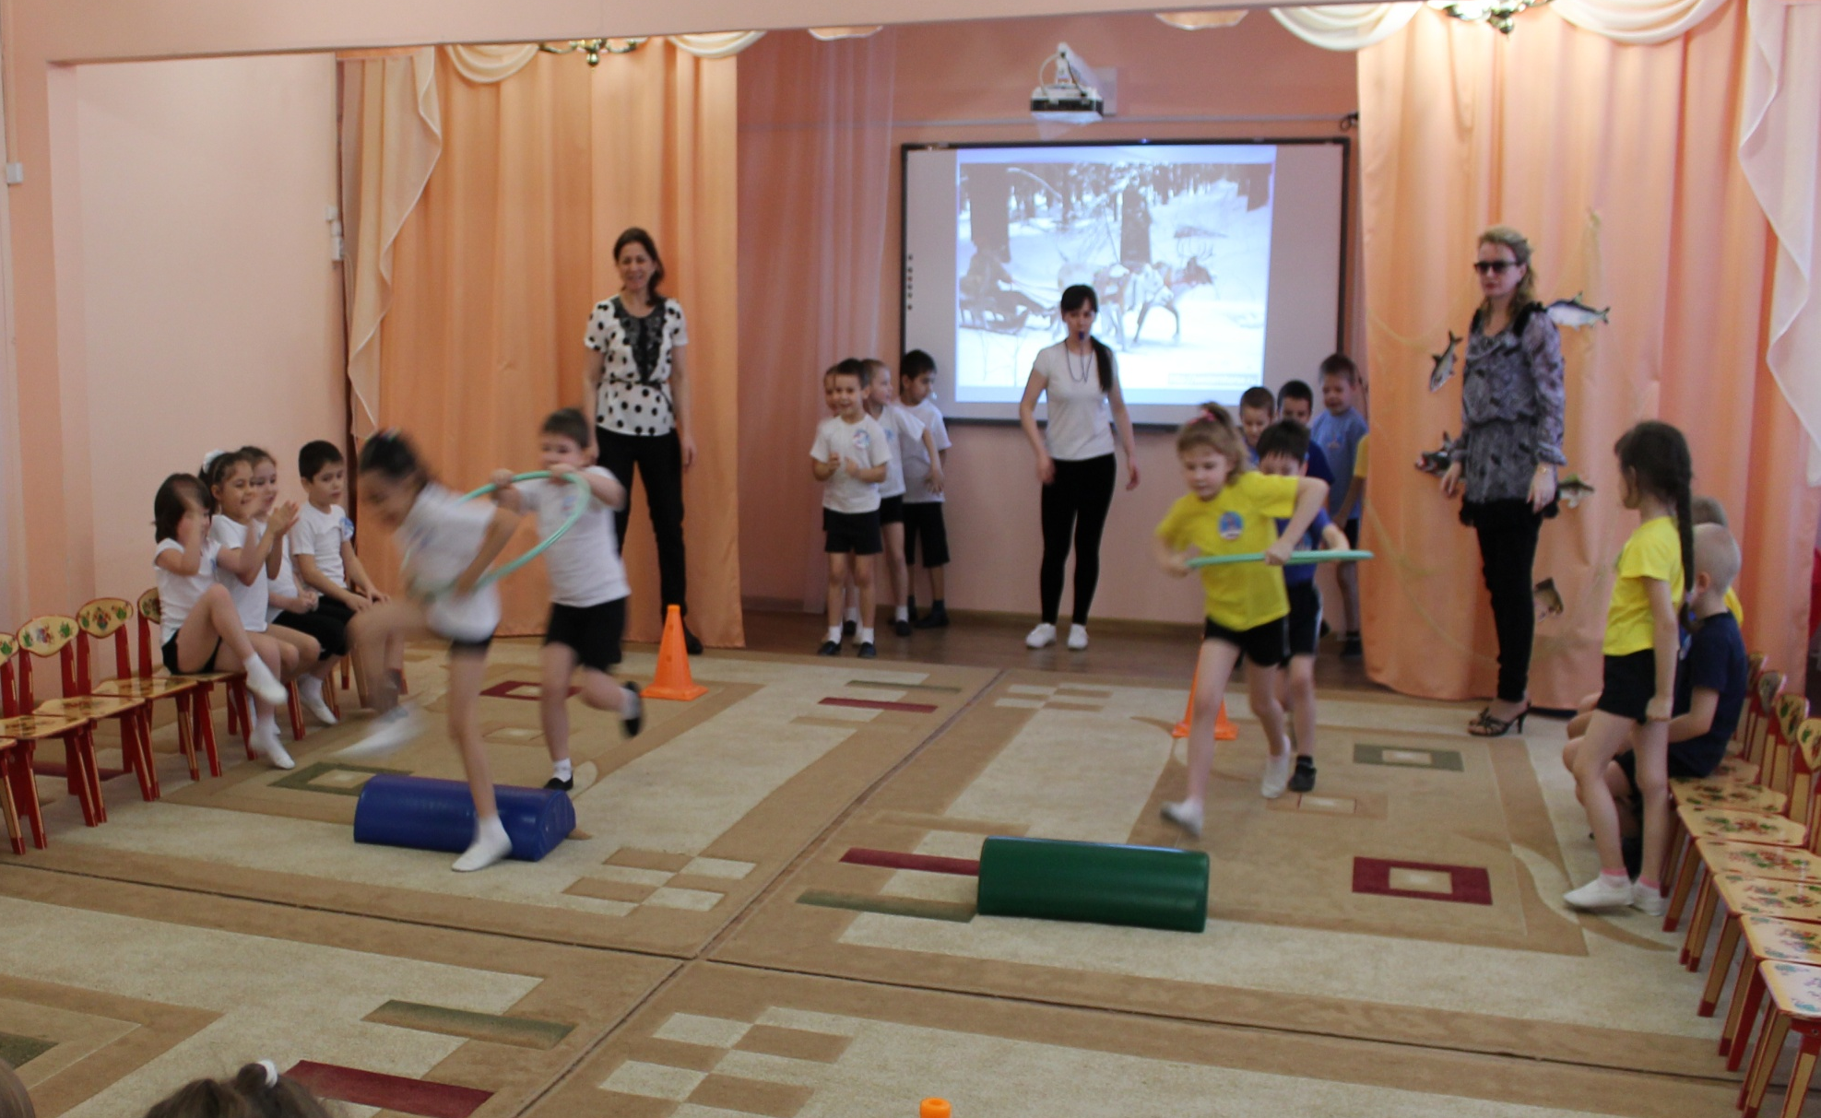

Slide 13
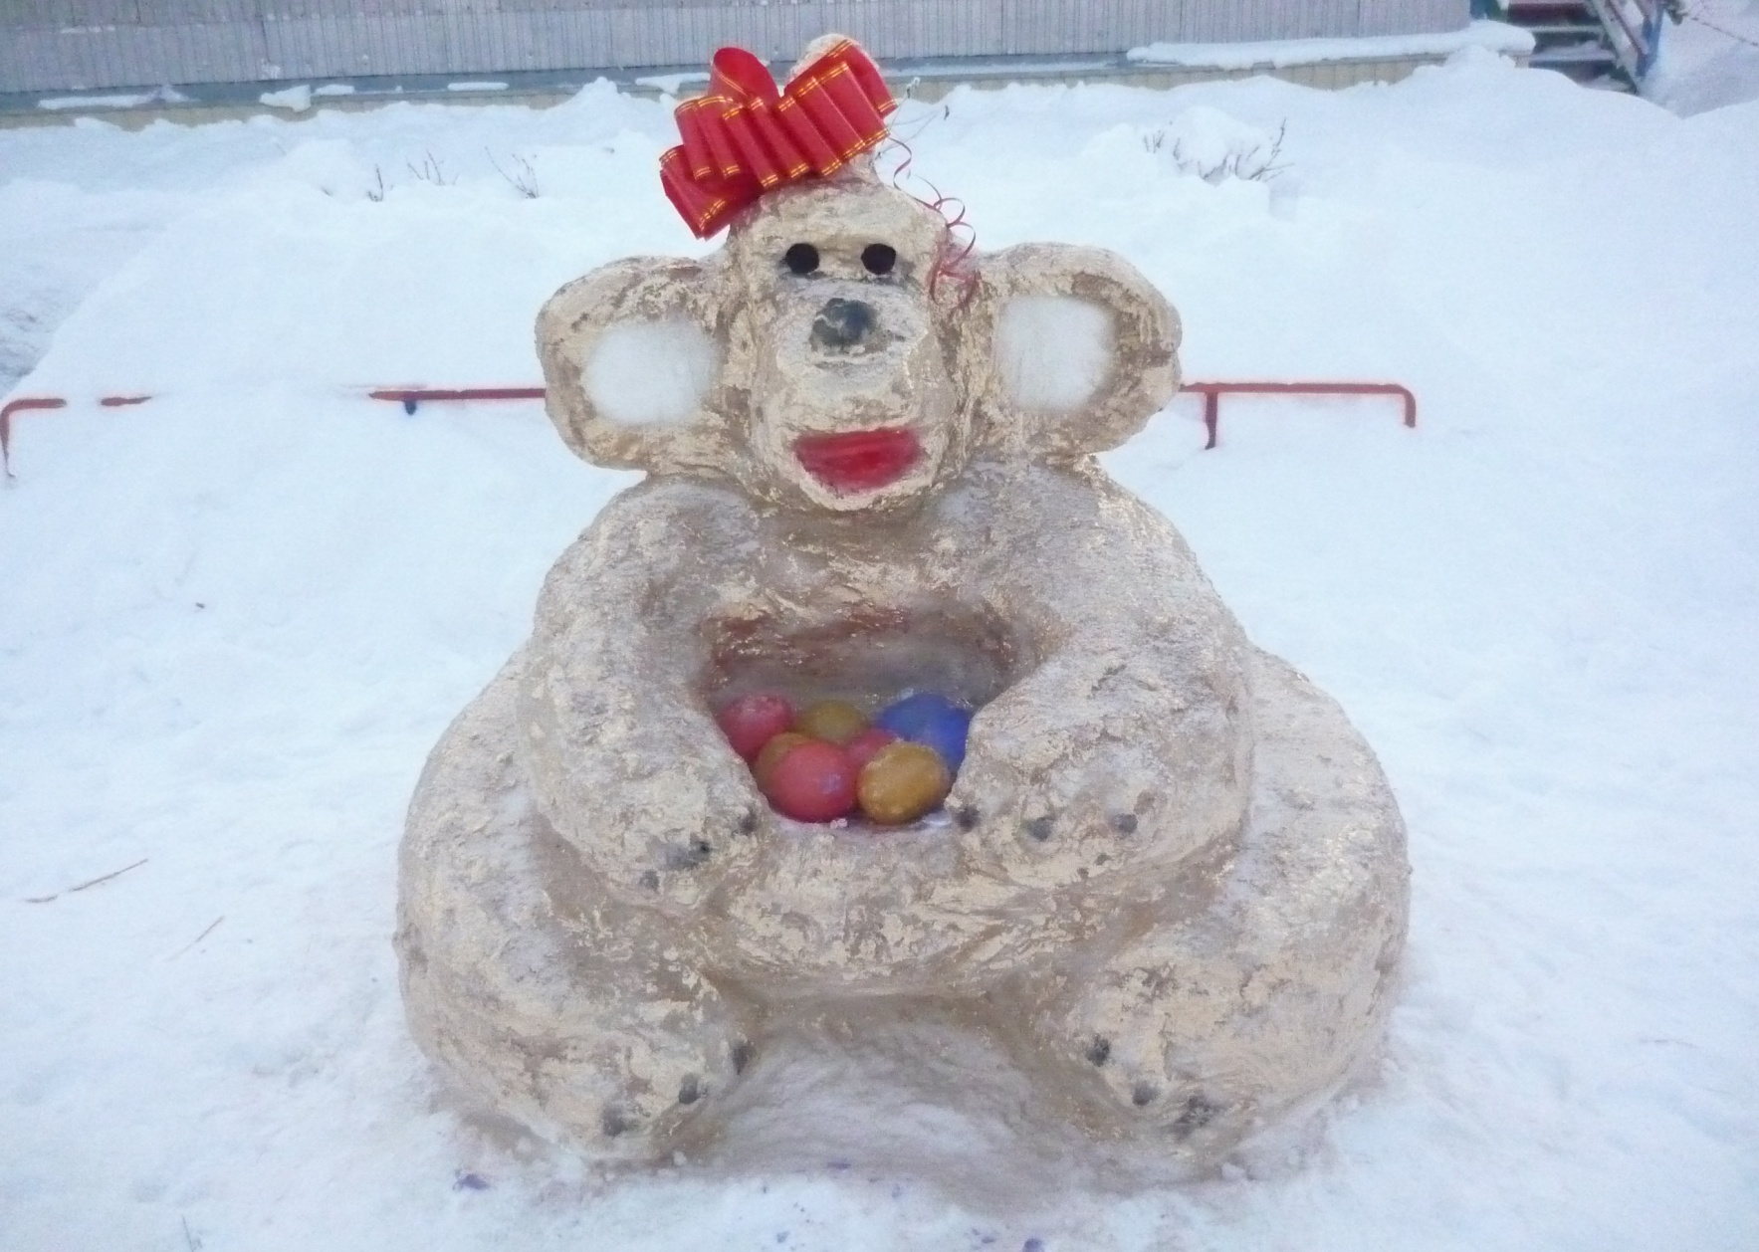
«Снежная сказка»

Slide 14
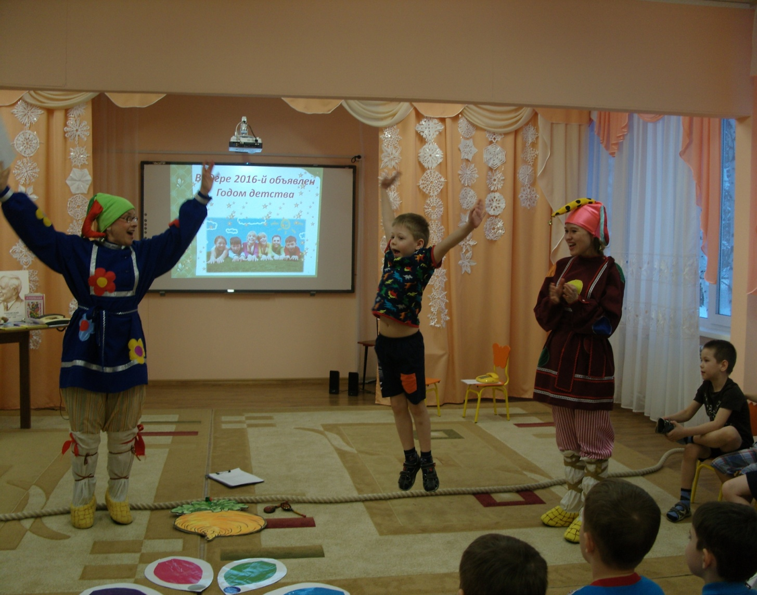
День рождения книги.

Slide 15
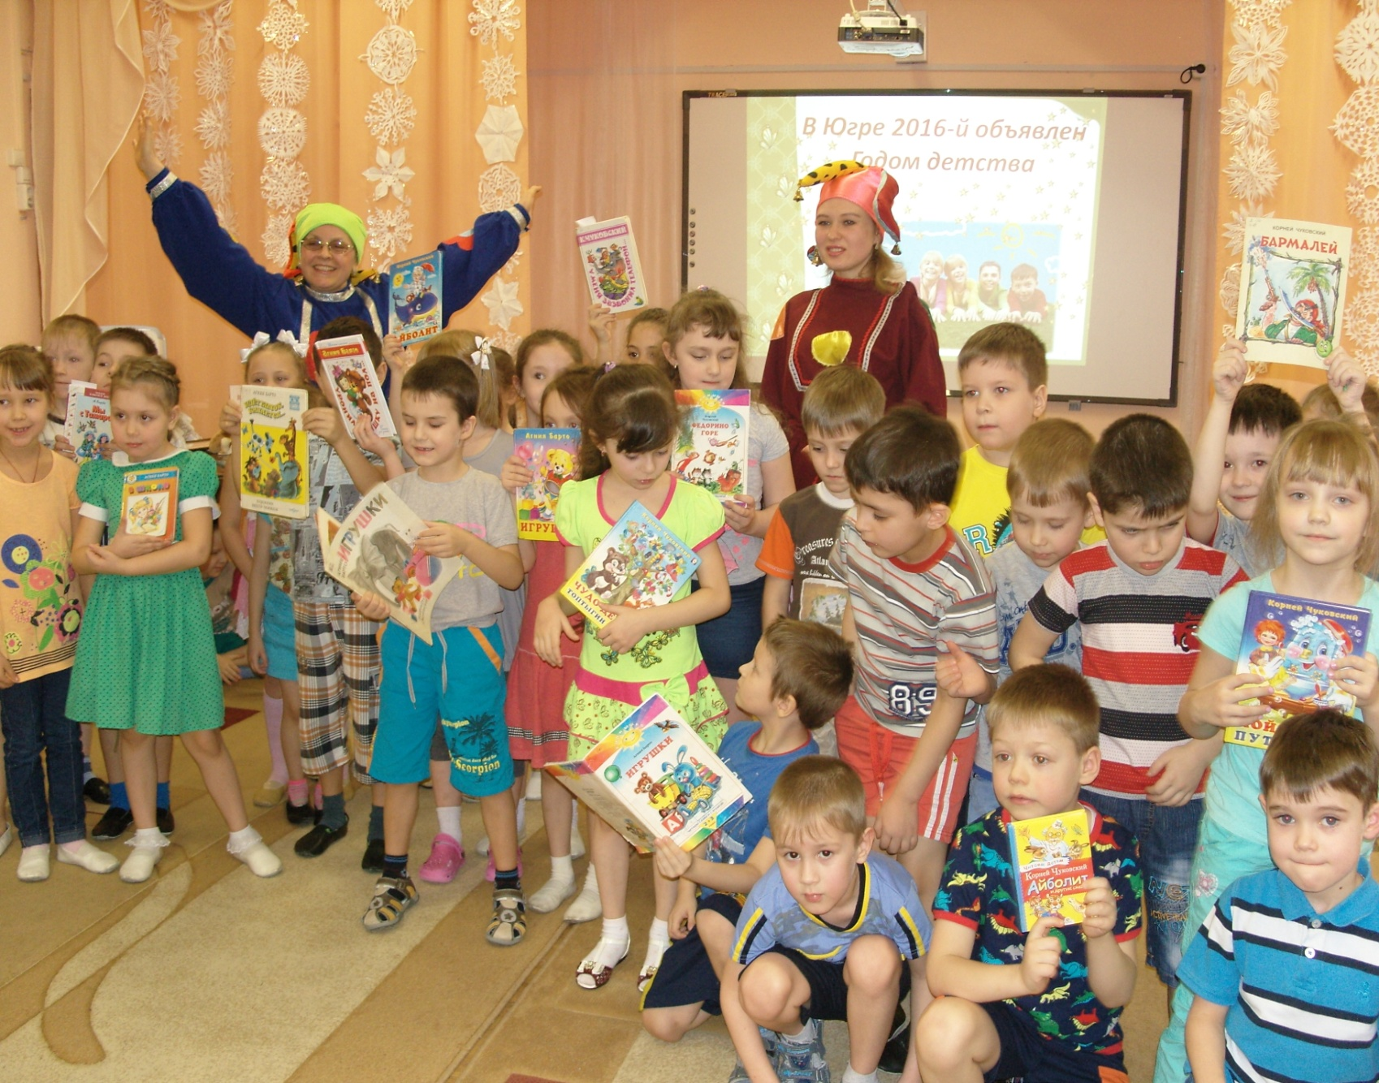

Slide 16
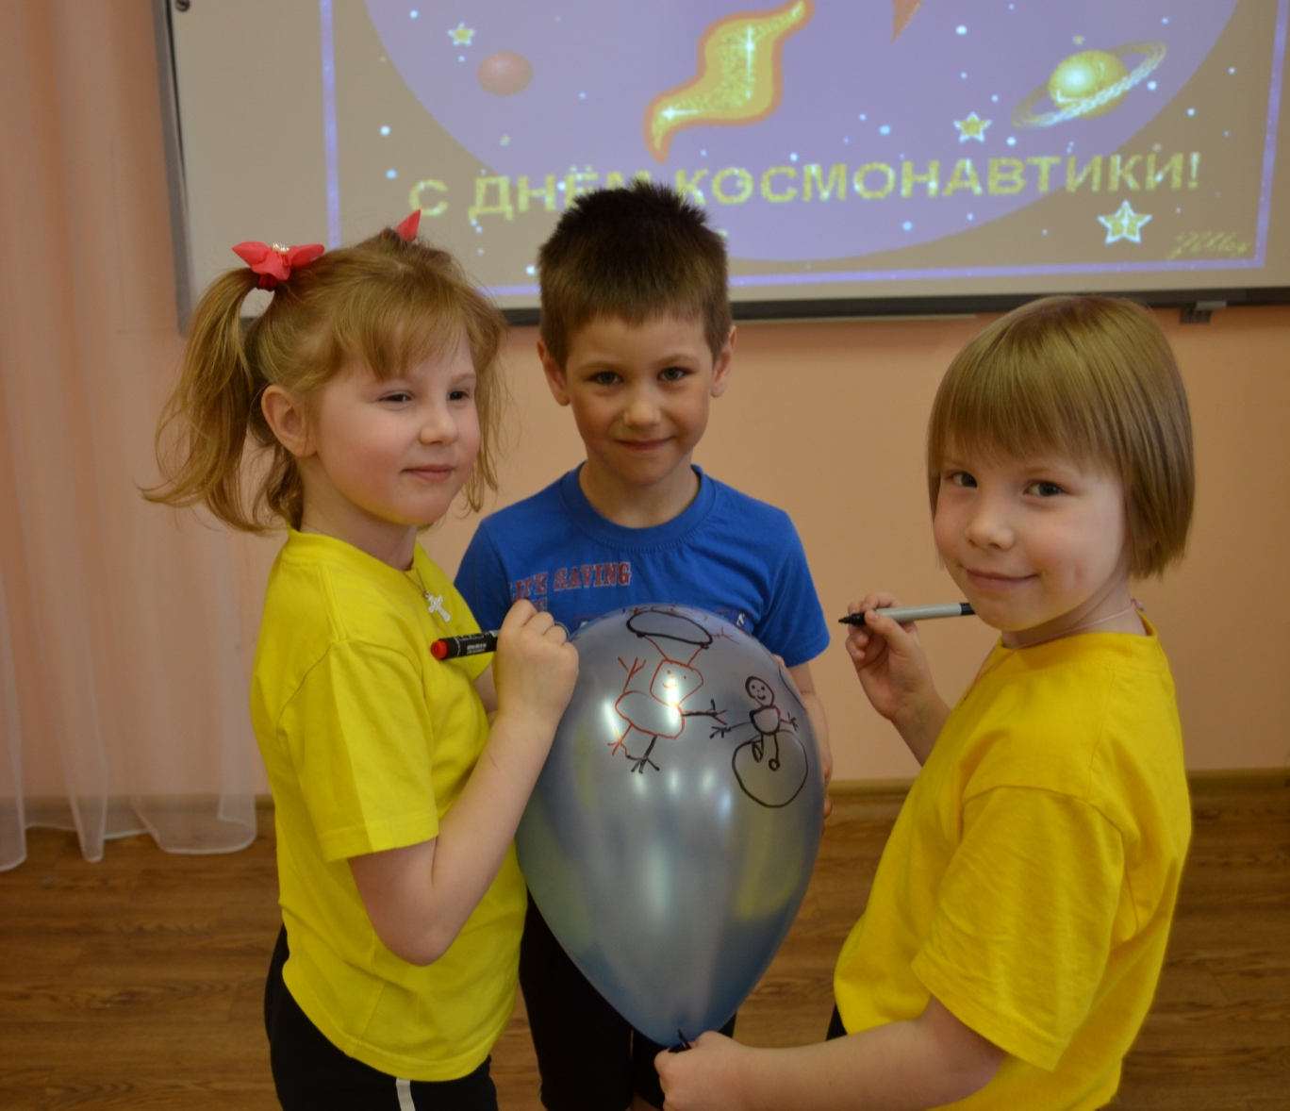
Спортивный праздник
«Космическое путешествие»

Slide 17
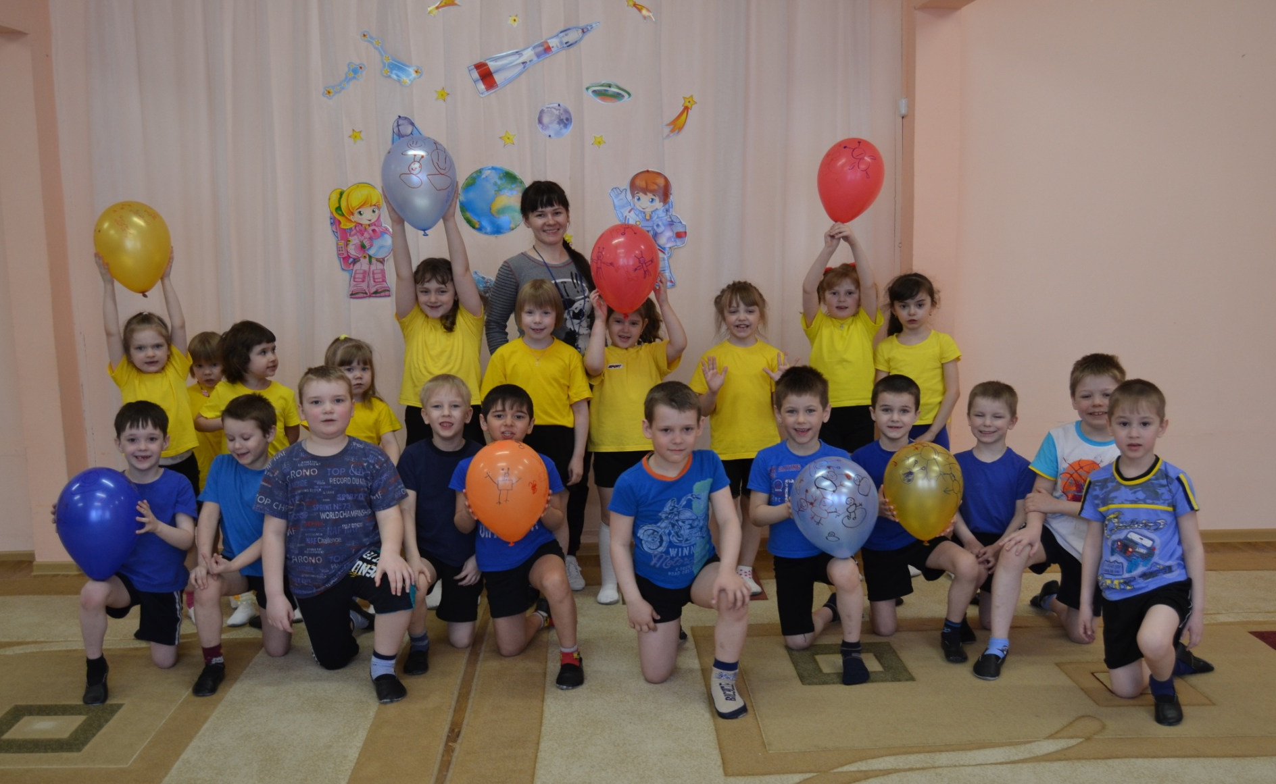

Slide 19


Slide 20


Slide 21


Slide 22


Slide 24


Достижения детей

Slide 25



Slide 26



Slide 27
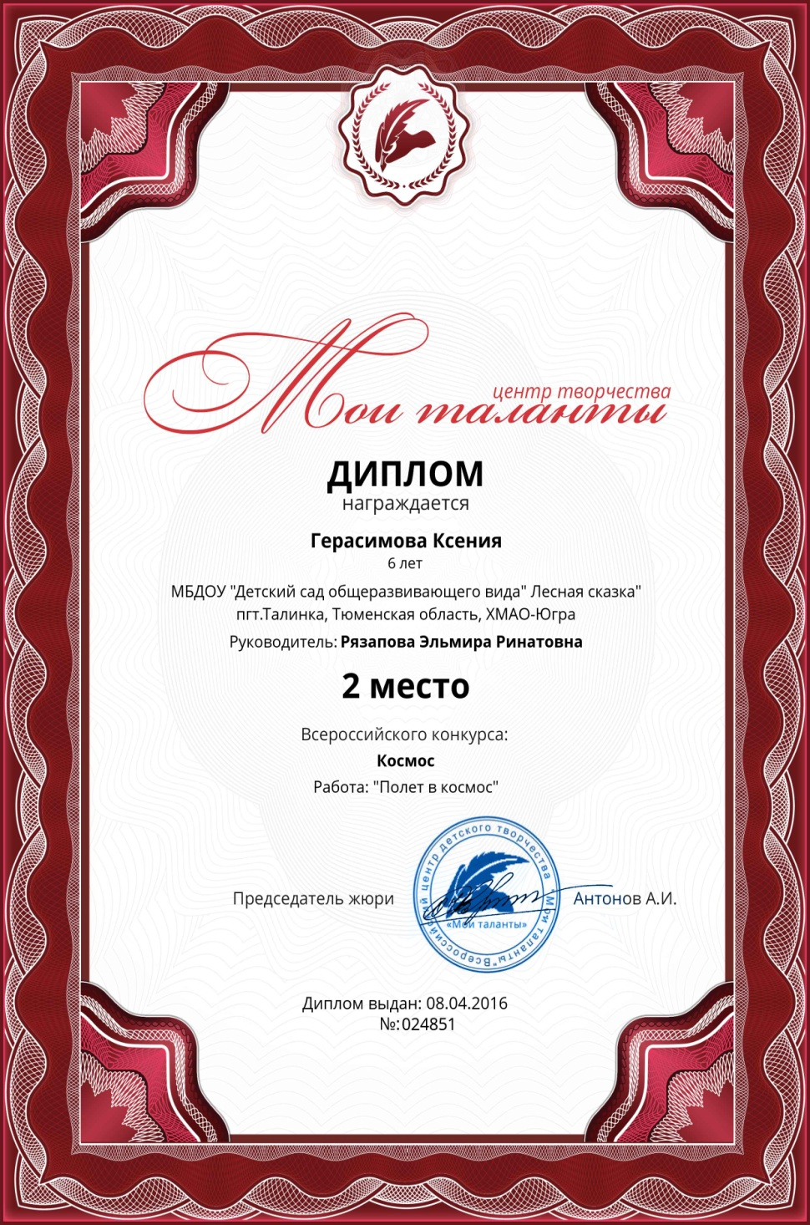


Slide 28



Slide 29



Slide 30
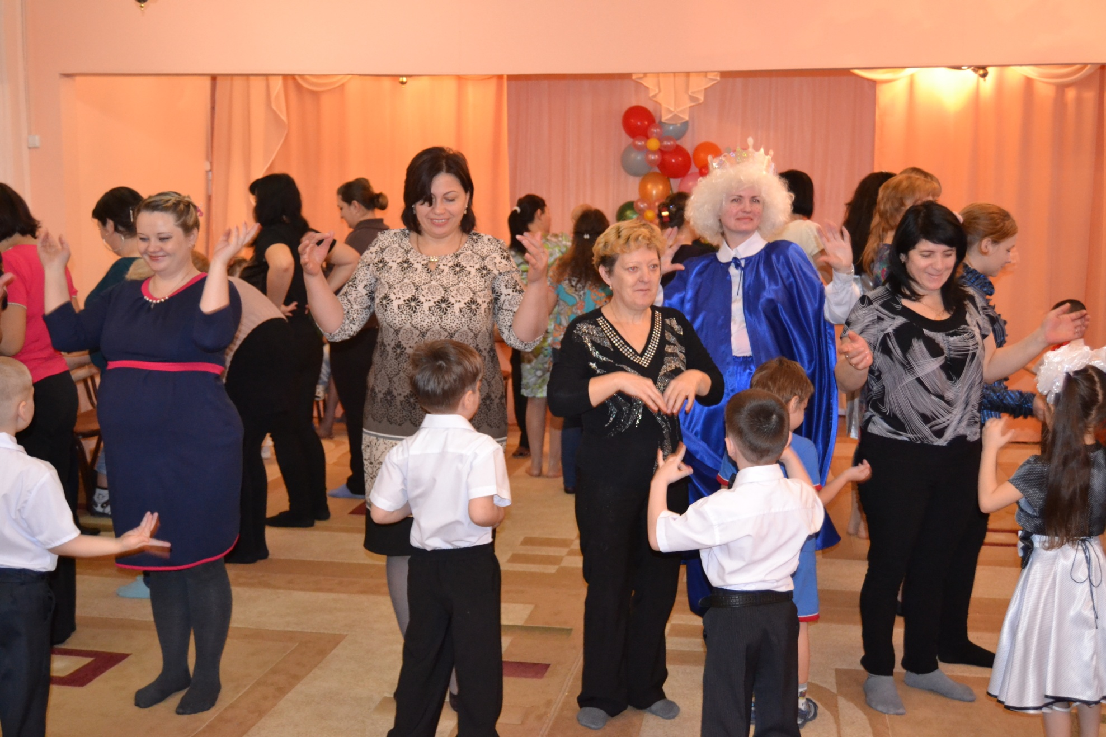

Slide 31
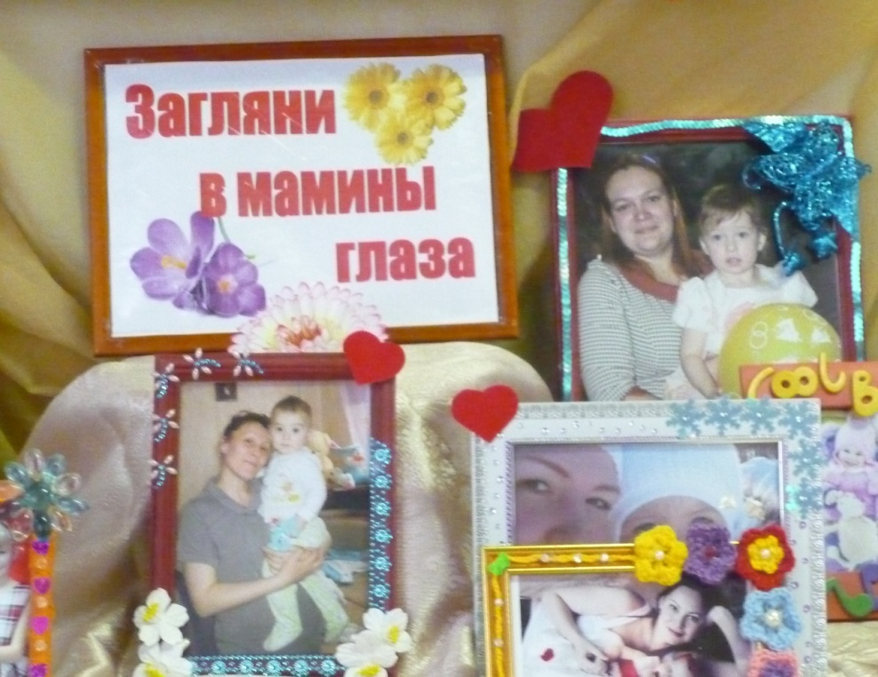
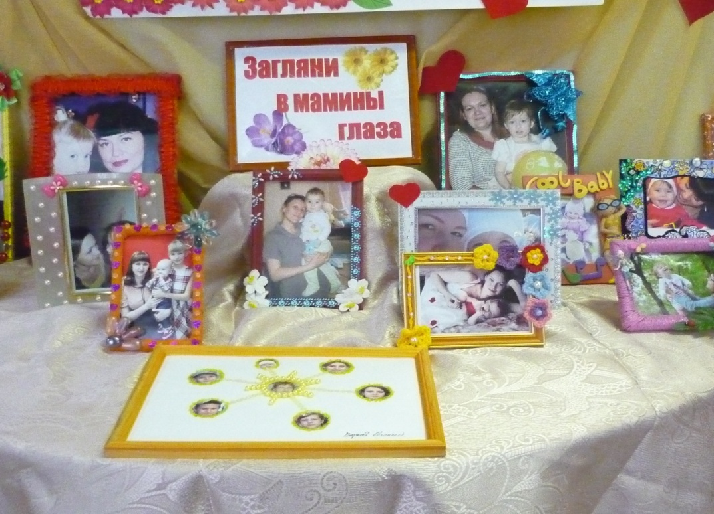
Выставки
Фотовыставка
«Загляни в мамины глаза»

Slide 32
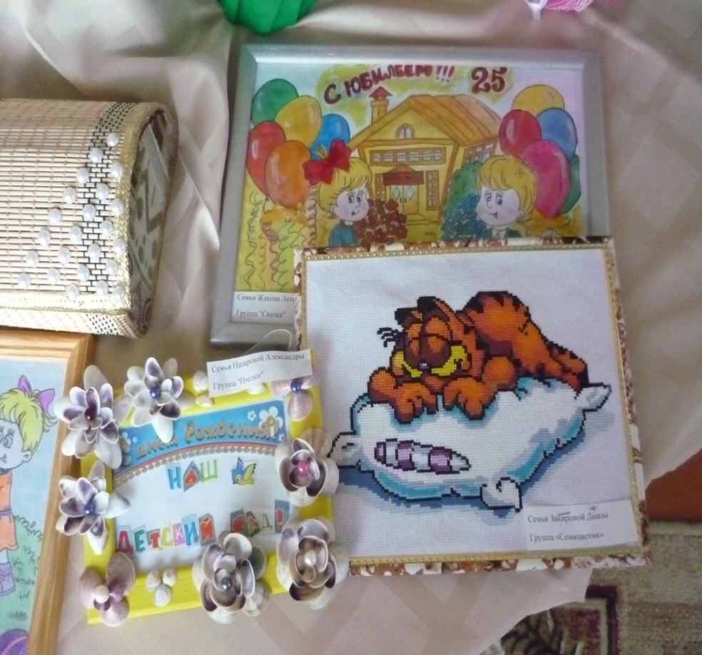
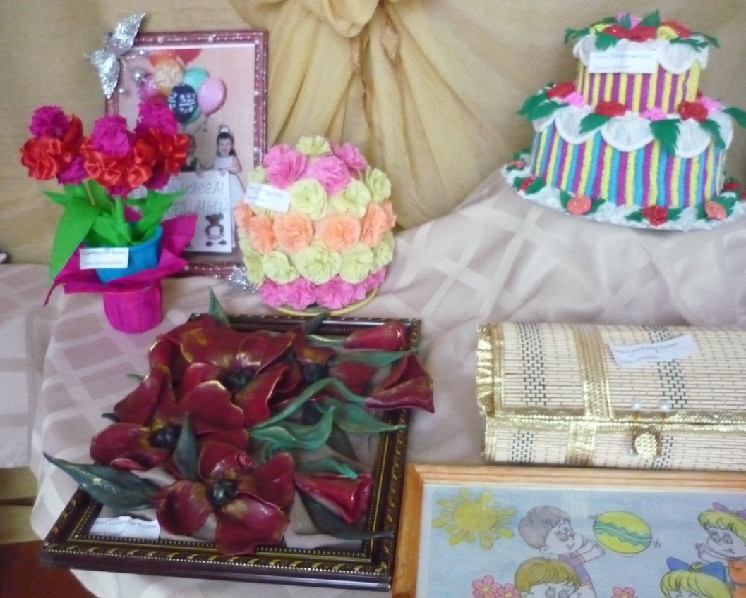
Выставка
к 25 – летию МБДОУ
«ДСОВ «Лесная сказка»

Slide 33
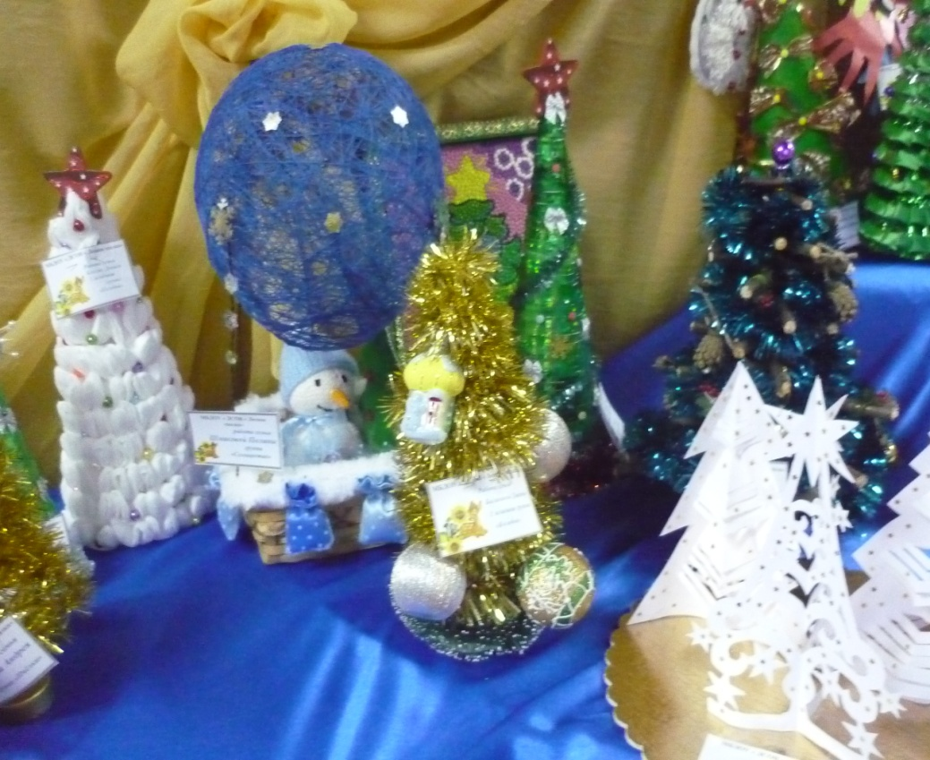
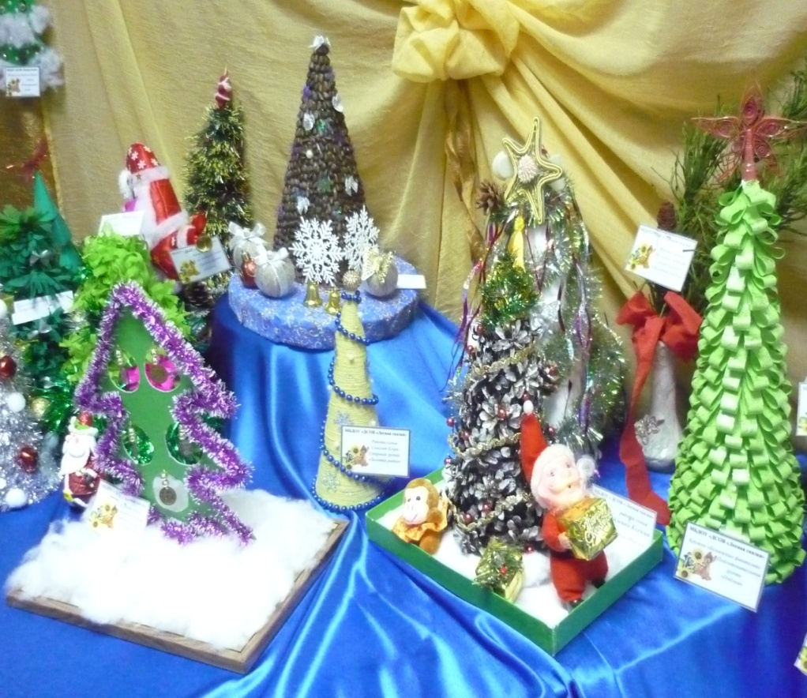
«Ёлочка - красавица»

Slide 34
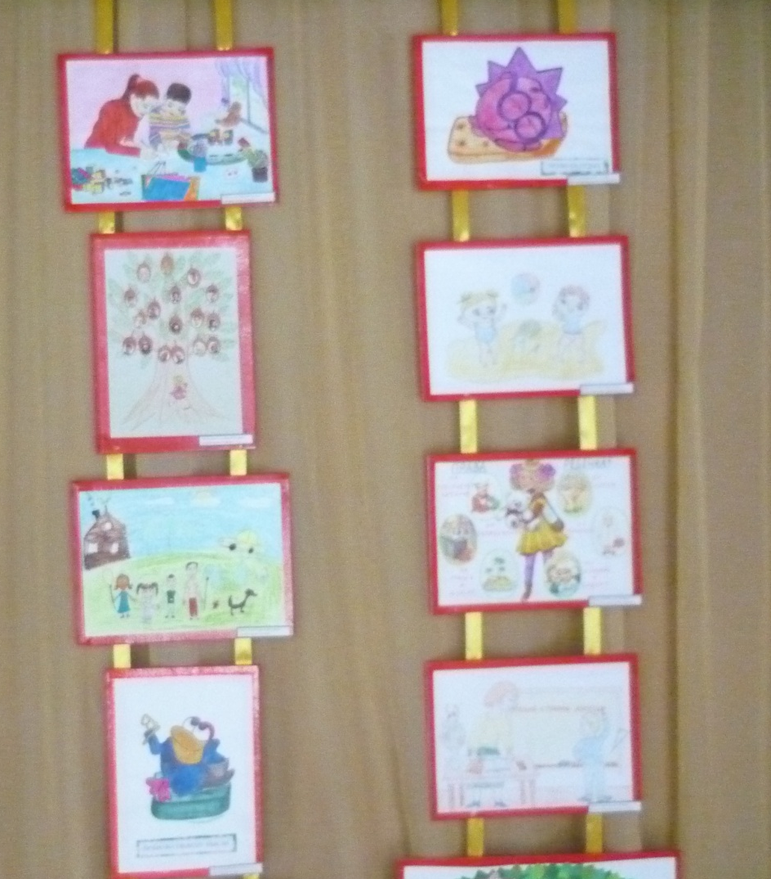
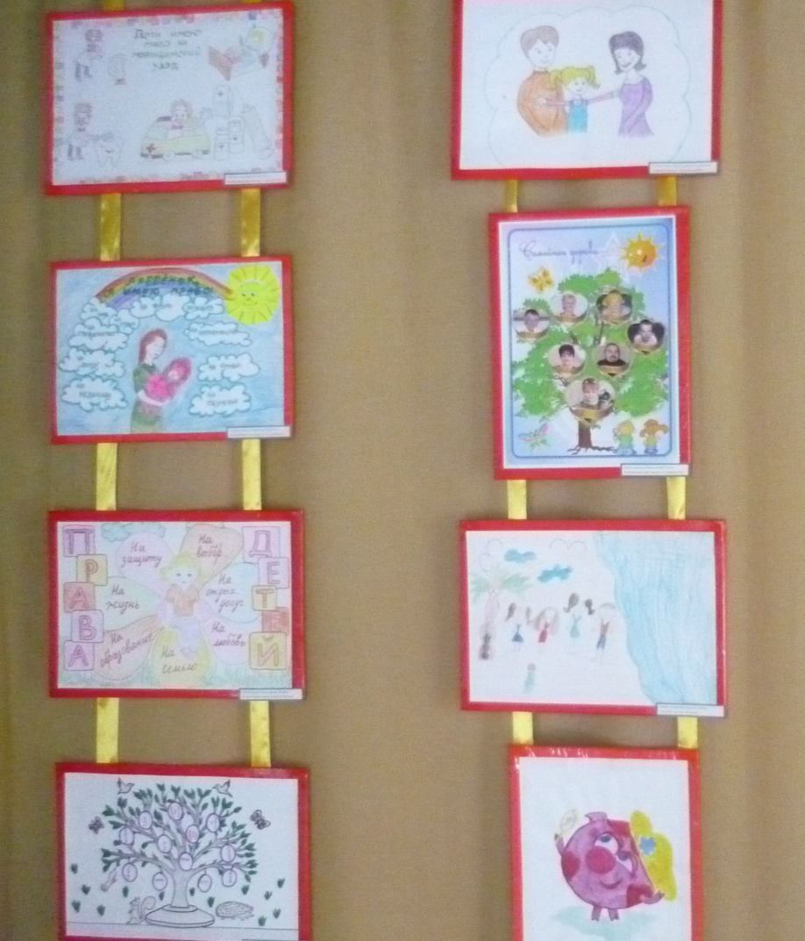
Выставка рисунков
«Детство под защитой»

Slide 35
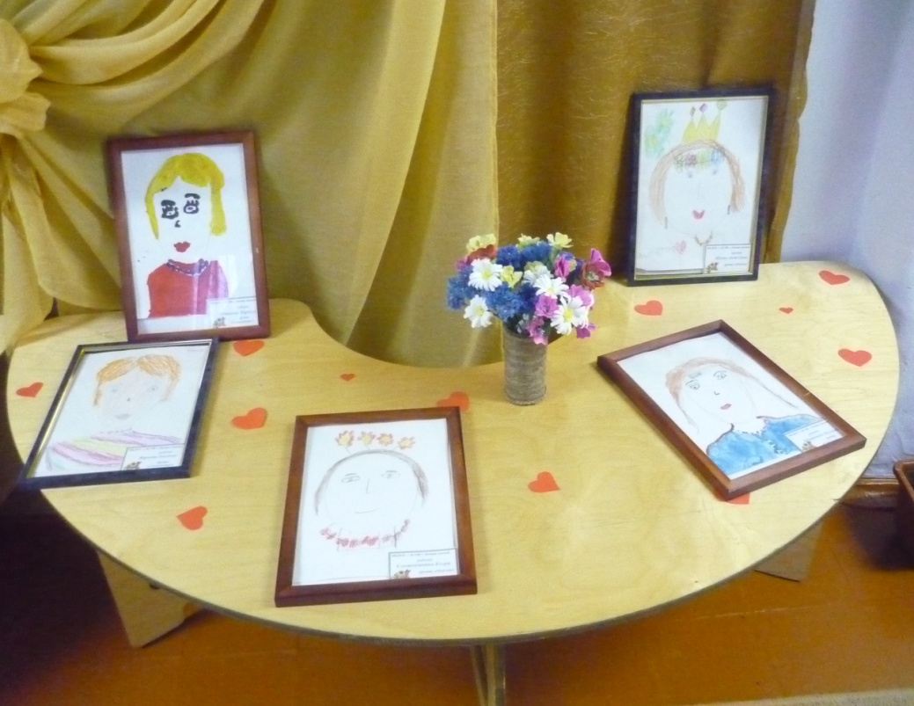
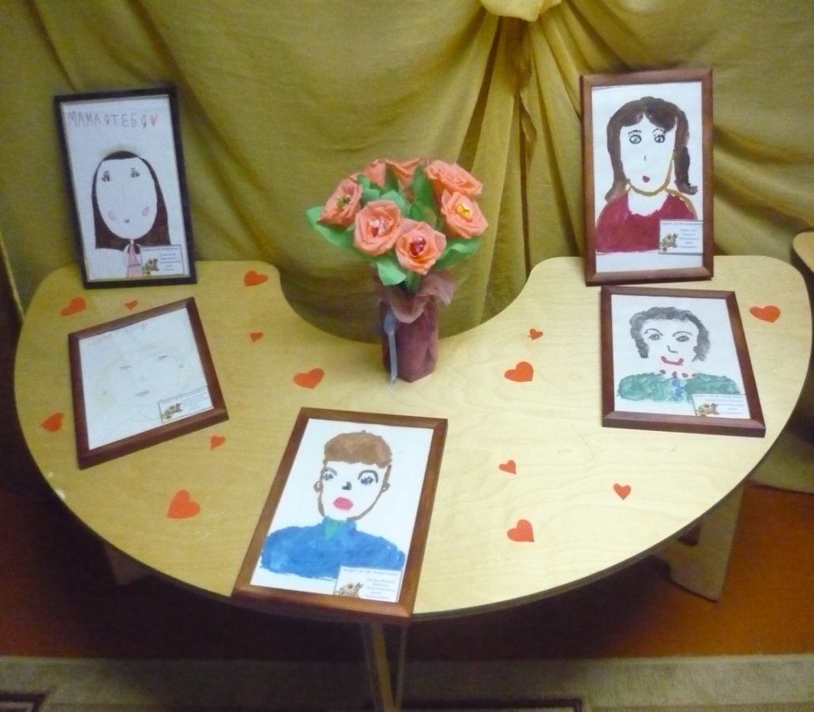
Выставка рисунков
к празднику 8 Марта

Slide 36
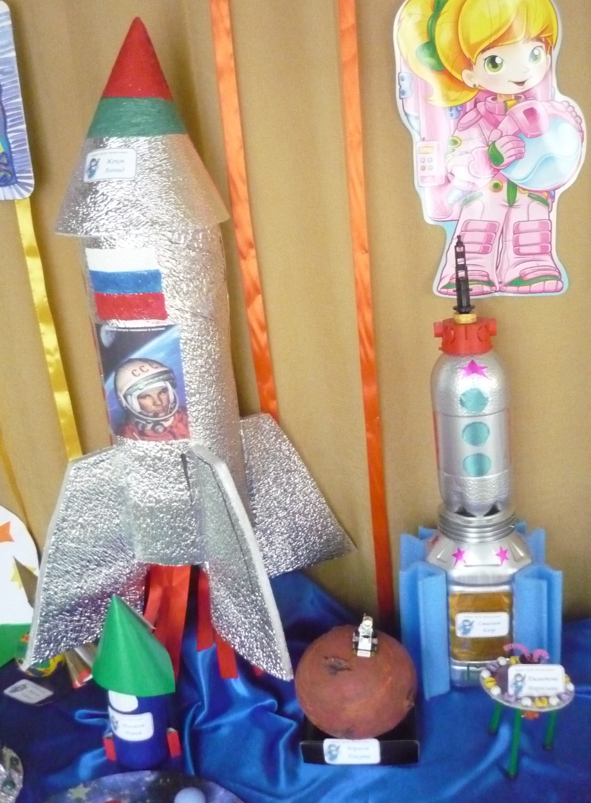
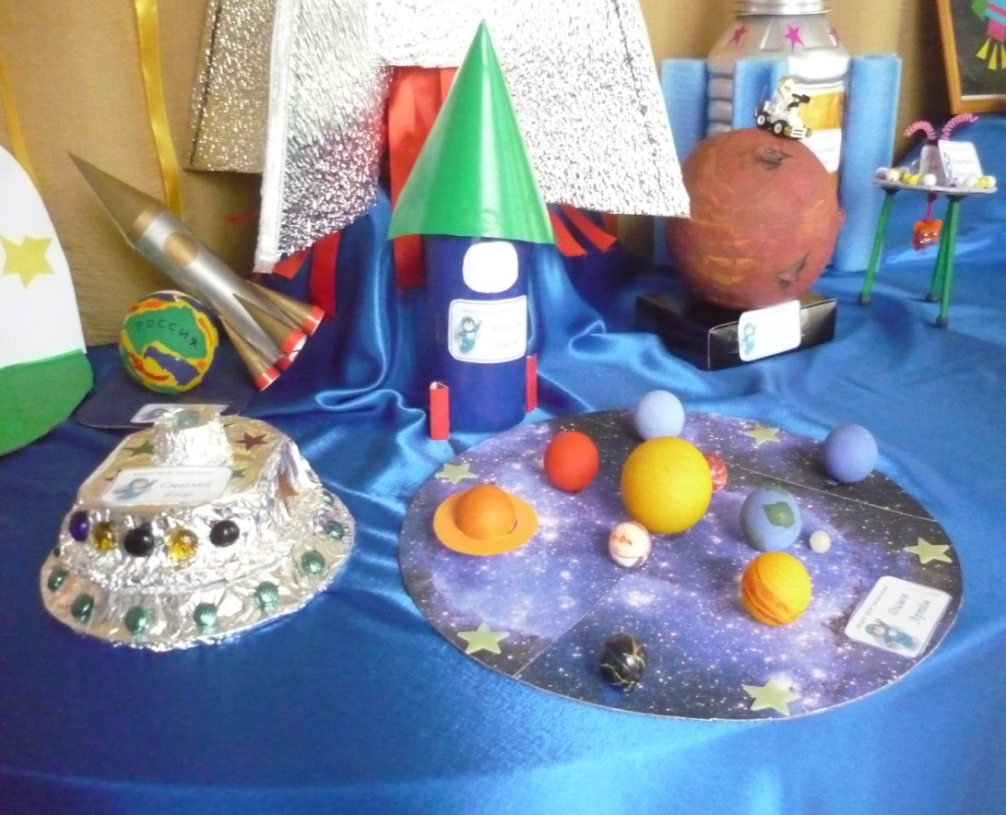
Выставка
ко Дню Космонавтики

Slide 37
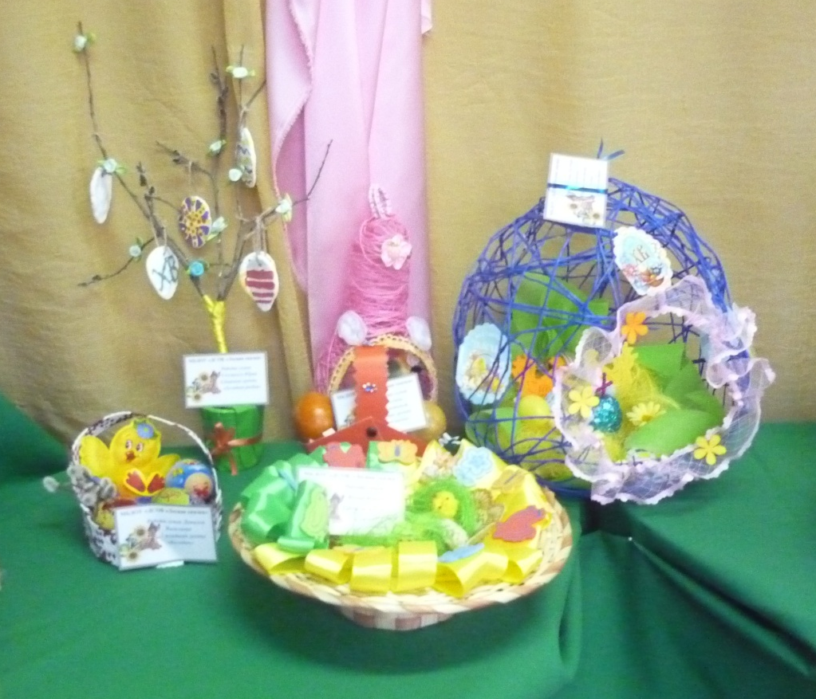
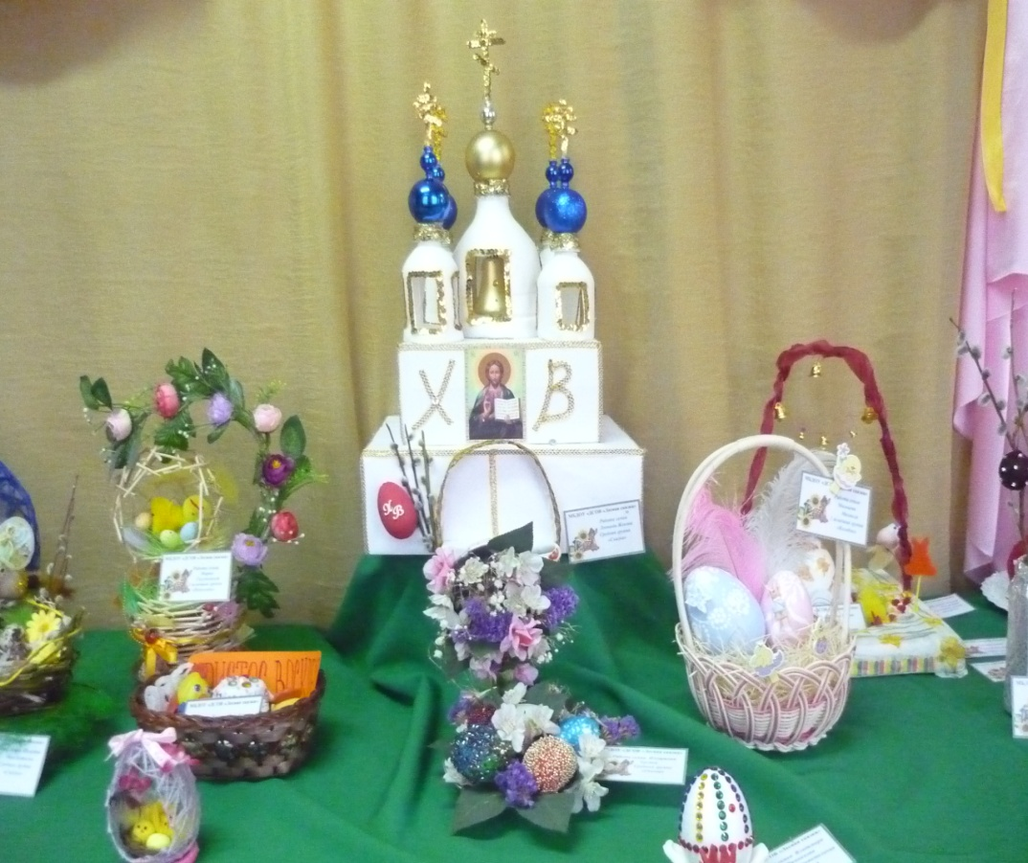
«Светлый праздник Пасхи»

Slide 38
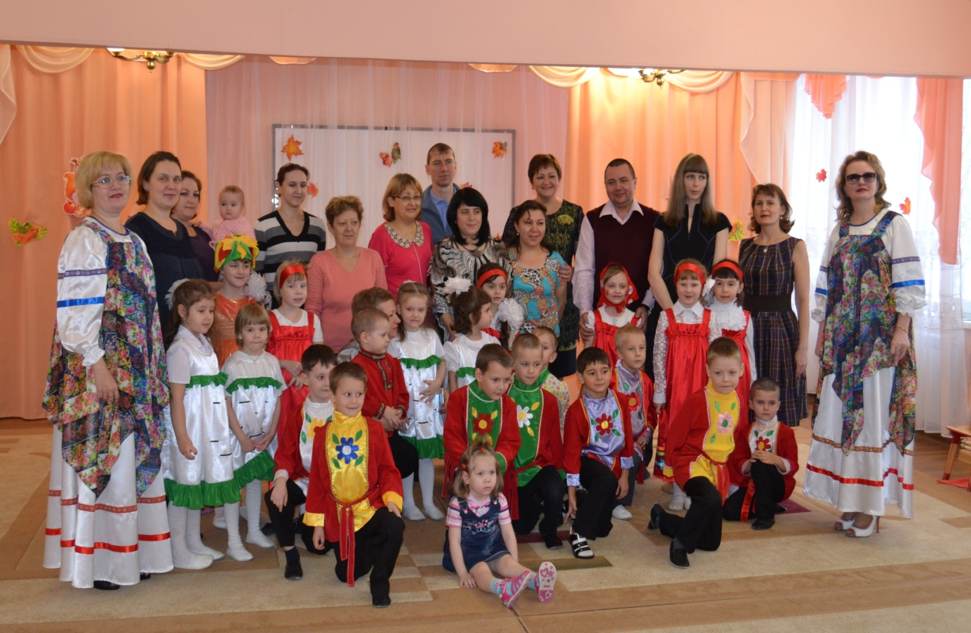
Праздник Осени
«Осенины на Руси»

Slide 39
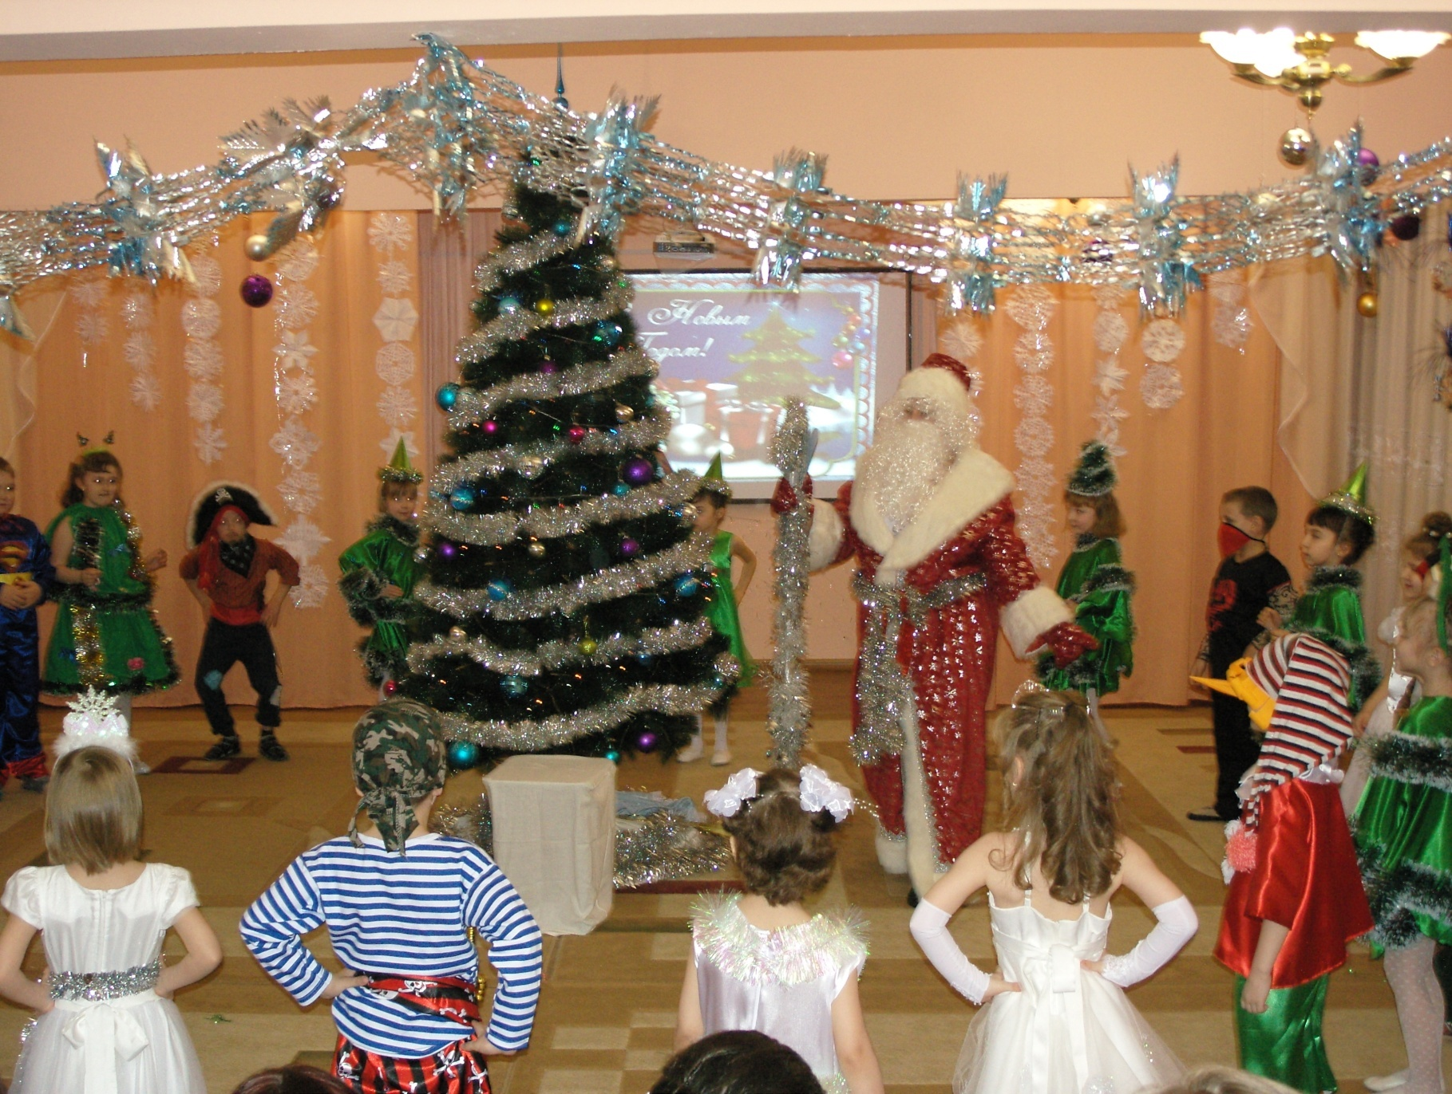
Новый год

Slide 40
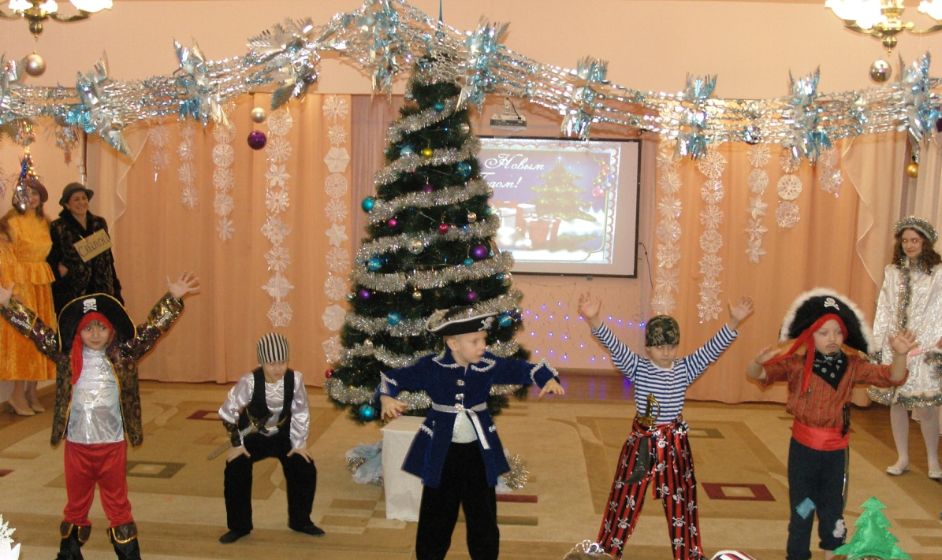
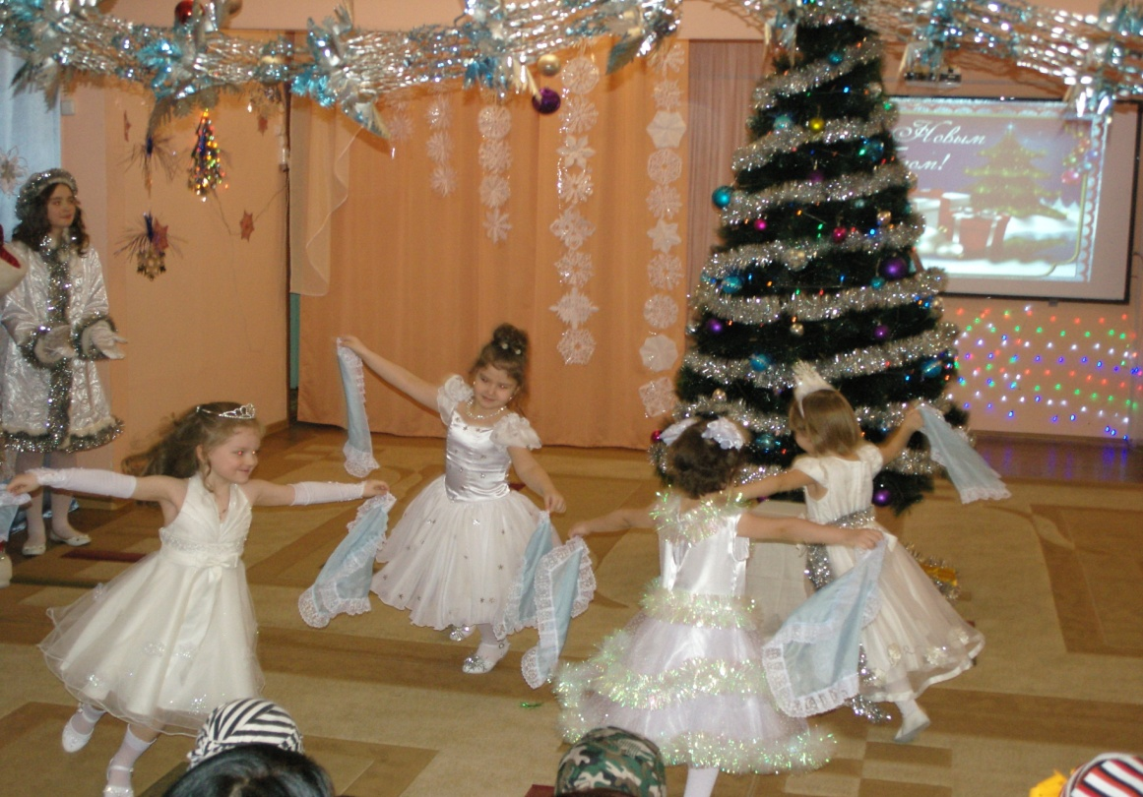

Slide 41
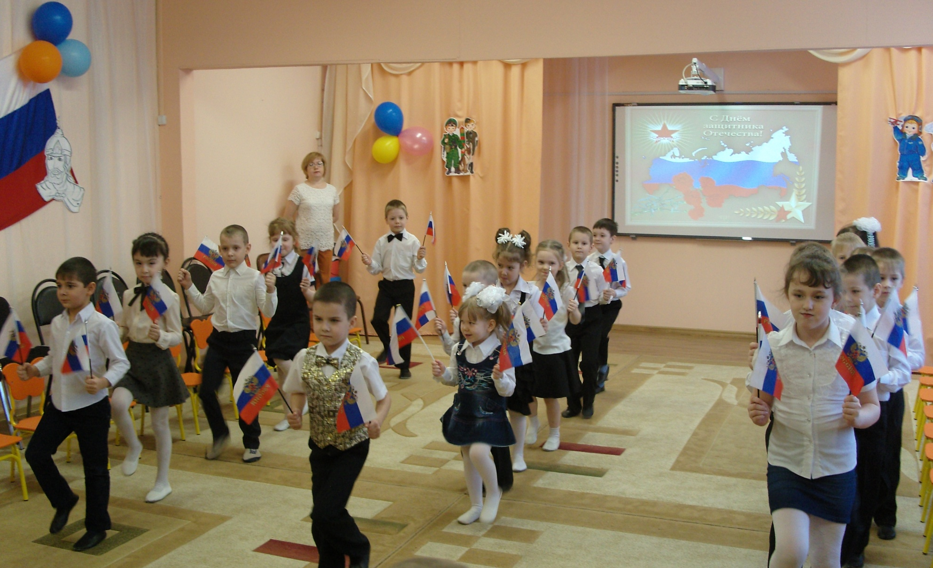
23 февраля

Slide 42
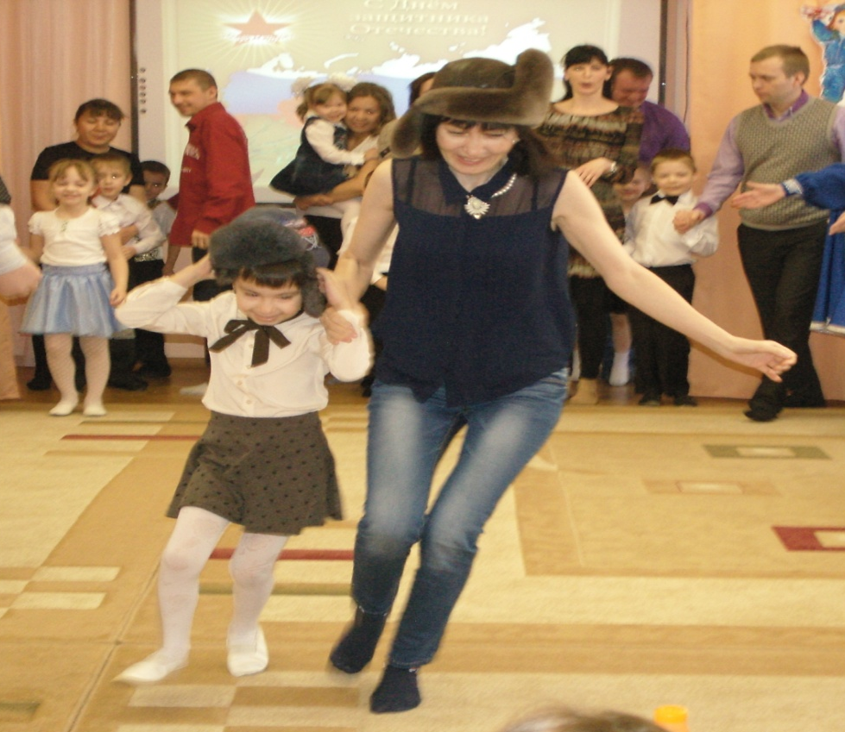
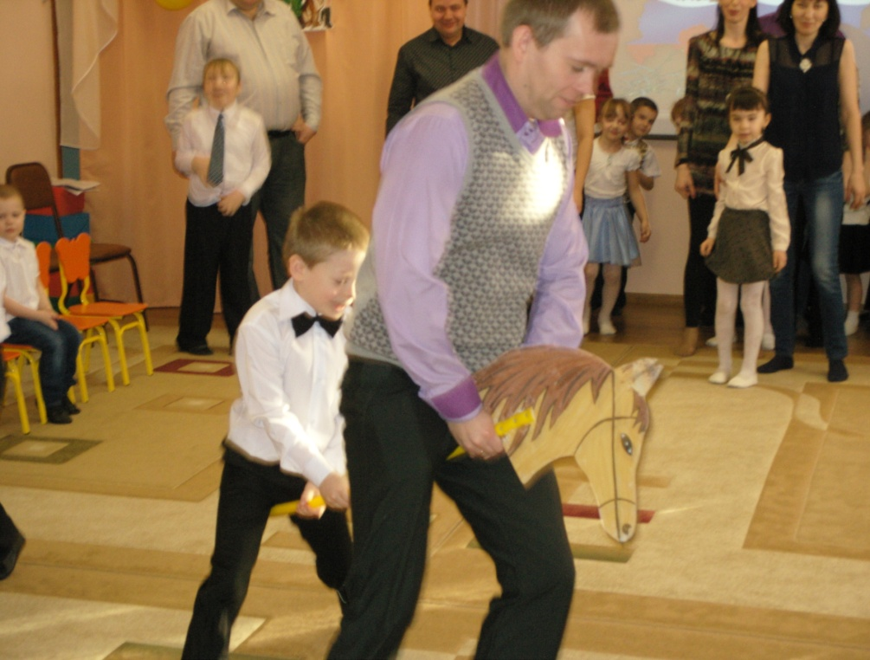

Slide 43
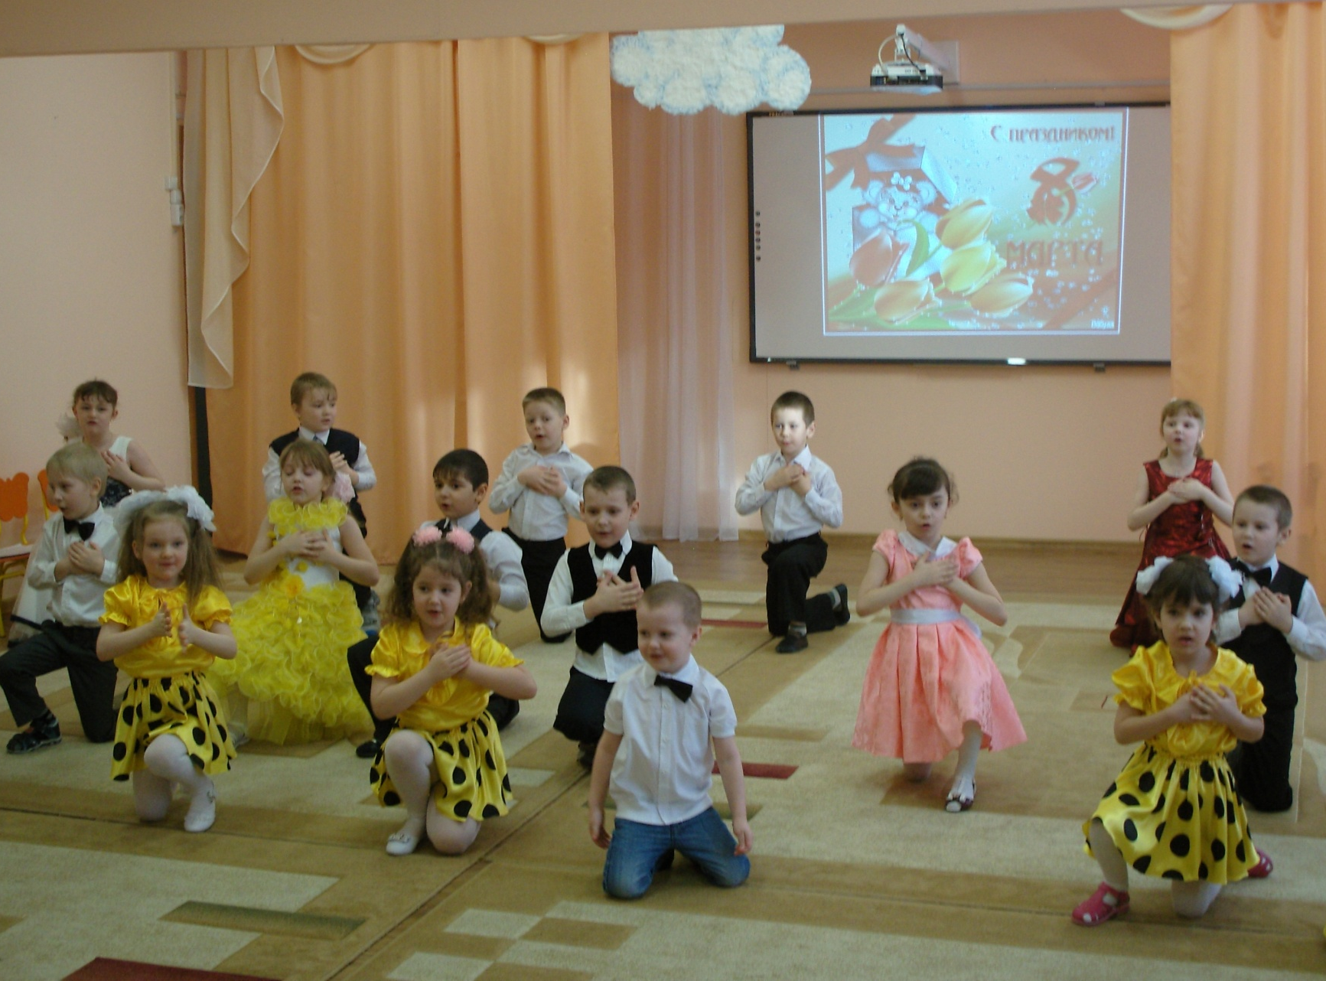
8 Марта

Slide 44
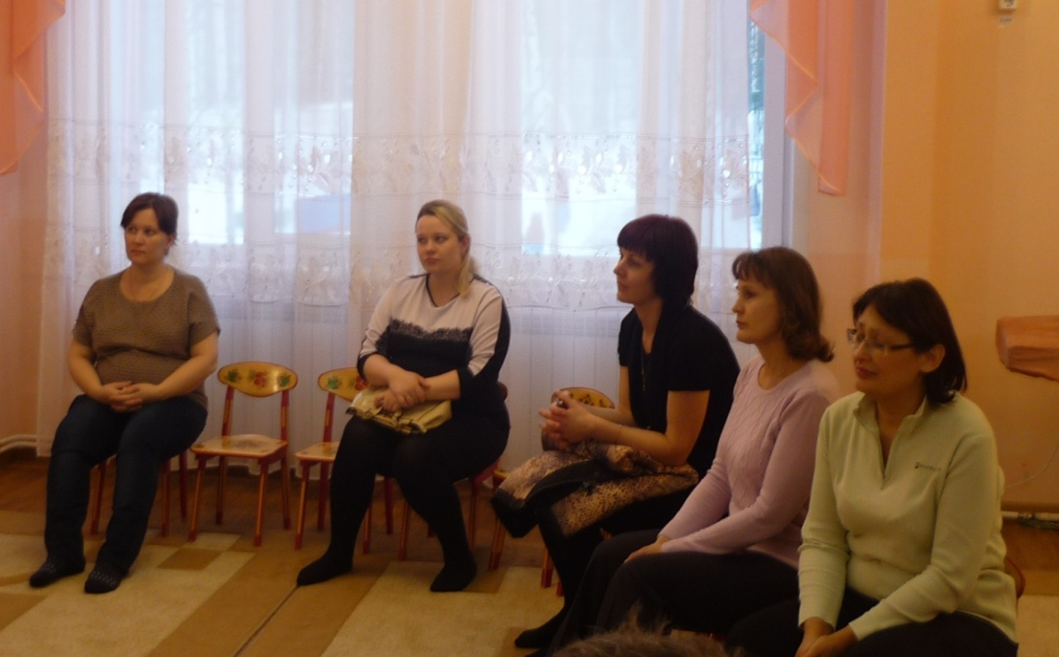
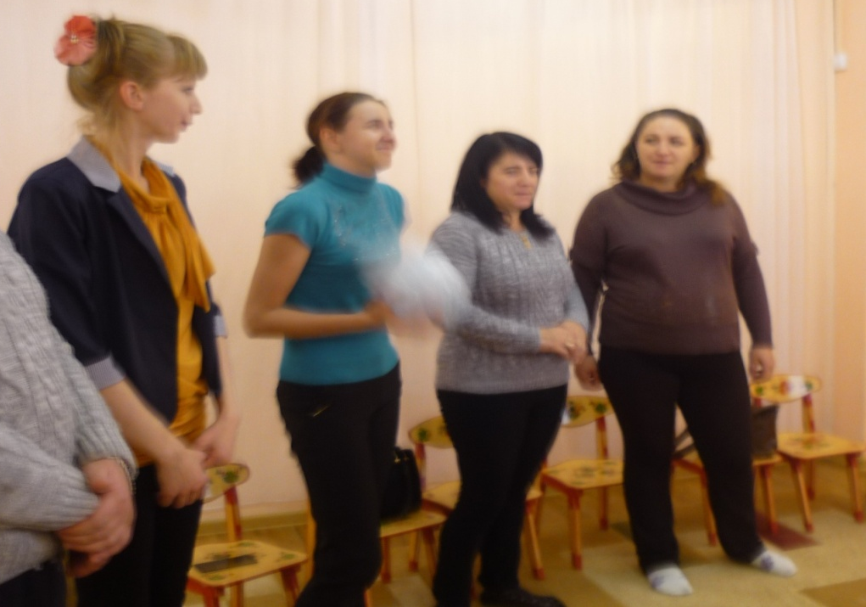

Slide 45


Достижения педагогов

Slide 46

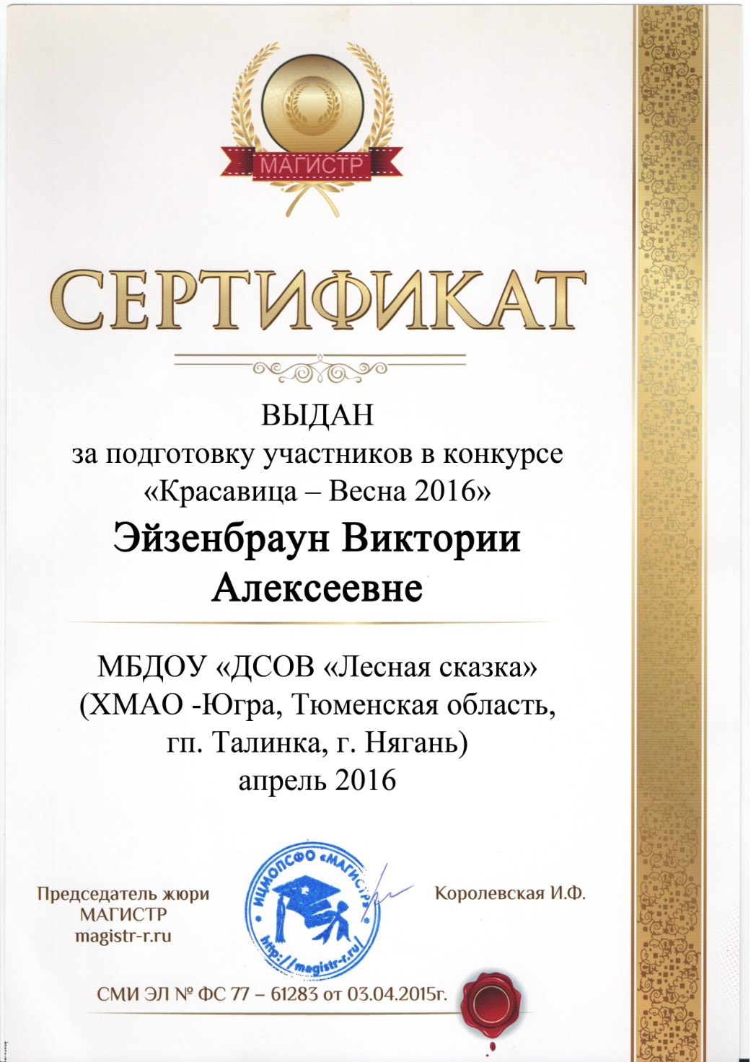

Slide 47
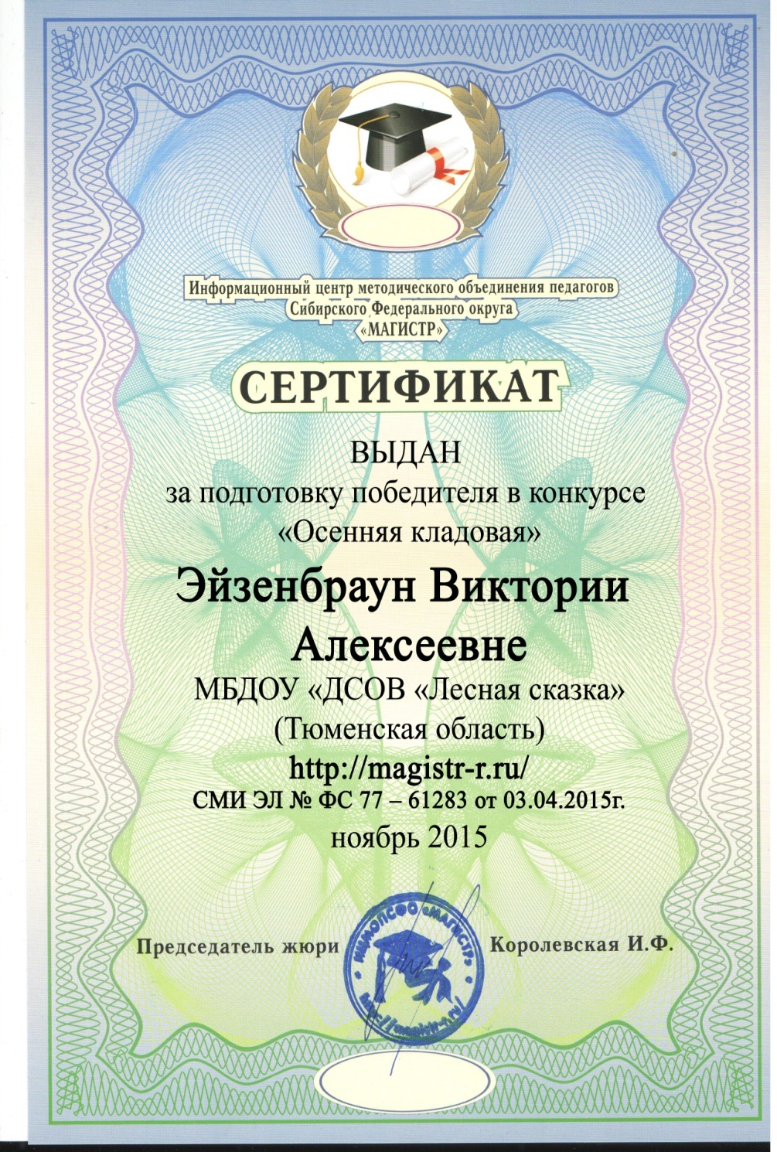


Slide 48

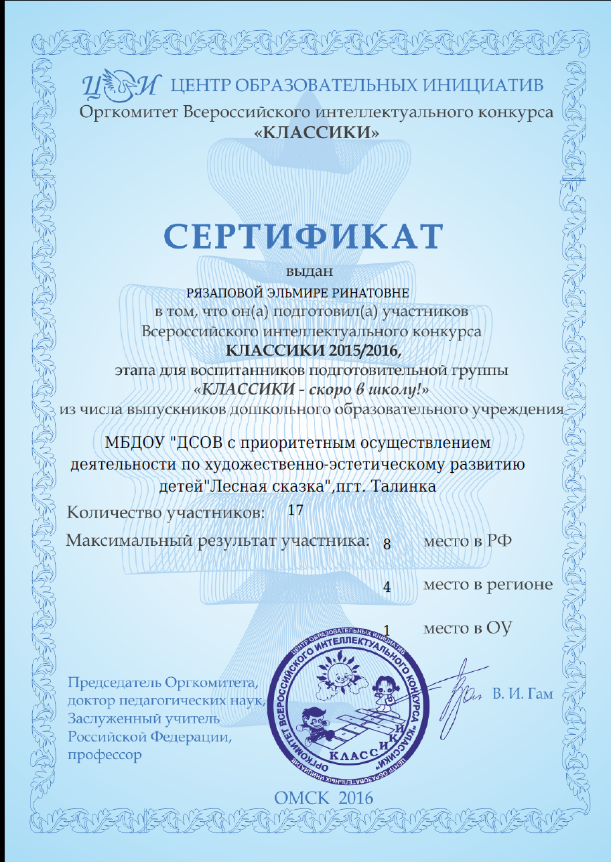

Slide 49
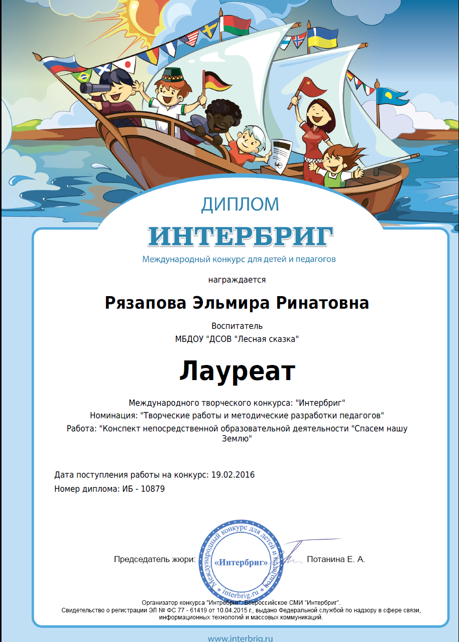


Slide 51
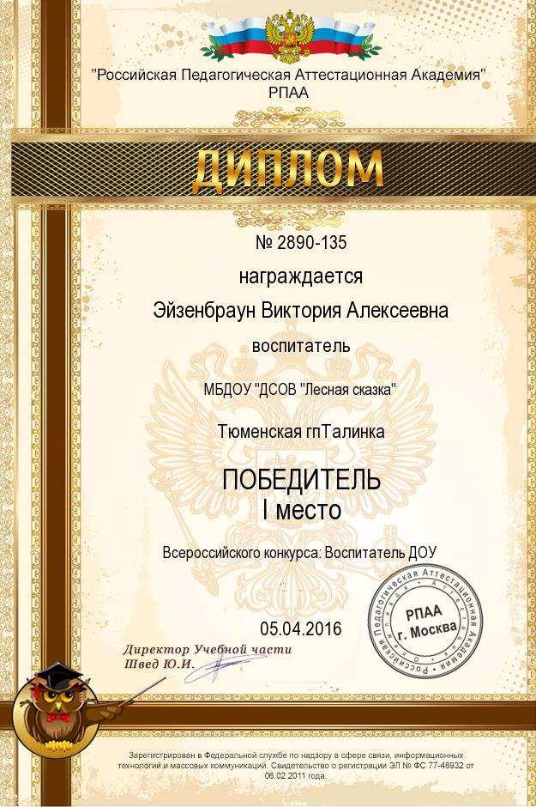


Slide 52



Slide 53



Slide 54



Slide 55
Результаты диагностики детей 6 - 7 лет

Slide 56
Результаты диагностики детей 3 - 5 лет

Slide 57
Результаты мониторинга детей 6 -7 лет

Slide 58
Результаты мониторинга детей 3 – 5 лет

Slide 59
Эйзенбраун Виктория Алексеевна
Тема по самообразованию:
«Развитие логического мышления и математических
способностей у детей старшего дошкольного возраста через развивающие игры»
Цель: выявить влияние развивающих игр на развитие логического мышления и математических способностей у детей дошкольного возраста.
Задачи:
Обучающие:
Продолжать учить детей решать логические задачи на сравнение, классификацию, установление последовательности событий, использованию частицы отрицания «Не»;
закрепить умение ориентироваться в пространстве и на листе бумаги.
Развивающие:
Развивать самостоятельность, произвольность внимания, познавательный интерес, логическое мышление, творческое воображение, мелкую моторику рук, зрительно – двигательную координацию.
Воспитательные:
Воспитывать интерес к развивающим играм, стремление к преодолению трудностей, желание помочь товарищам; воспитывать культуру общения и поведения в социуме.

Slide 60
Рязапова Эльмира Ринатовна
Тема по самообразованию :«Духовно – нравственное воспитание дошкольников средствами русских народных сказок».
обеспечивать социальную адаптацию дошкольников путем введения их в культурную традицию народной сказки, используя малые жанры фольклора (пословицы, поговорки), знакомя детей с русскими народными сказками.
Цель:
Задачи:
Обучающие:
Формировать нравственные представления (эталоны) о нормах социальных отношений и моделях поведения; помогать усвоению детьми духовно-нравственных категорий: добро – зло, послушание – непослушание, согласие – вражда, трудолюбие – лень; расширять представления детей об окружающем мире посредством введения их в литературную культуру.
Развивающие:
Содействовать развитию речи детей, обогащению словаря, развитию навыков связной речи. Развивать способность детей отличать хорошее от плохого в сказке и в жизни, умение делать нравственный выбор. Развивать навыки произвольного поведения: внимательности, терпеливости, усердия. Содействовать развитию мотивационной сферы: формированию стремления подражать положительным героям сказок.
Воспитательные:
Воспитывать послушание на основе любви и уважения к родителям и близким людям, терпения, милосердия, умения уступать, помогать друг другу и с благодарностью принимать помощь; Воспитывать у детей отзывчивость, общительность, дружелюбие.

Slide 61
Перспективы на будущее
• Сохранять благоприятный эмоционально-психологический климат в группе;
• Поддерживать партнерские отношения между педагогами, детьми и родителями;
• Повышать уровень педагогического мастерства путем самообразования,
обмена опытом работы, посещения районных мероприятий (семинаров, практикумов, мастер-классов) .
.

Slide 62

Спасибо за внимание!

